Slide 1
ＴＯＰＰＥＲＳ基礎3実装セミナー
（LPC2388：基本１）
プラットフォーム編：２日目
TOPPERSプロジェクト
教育ワーキング・グループ
2012/10/12
TOPPERSプロジェクト認定
Notes:
2012/10/12

Slide 2
本ドキュメントに関して
１．
著作権に関しての表記
------------------------------------------------------------------------------------------------------------
<TOPPERS基礎実装セミナー(LPC2388版：基本１）２日目>
Copyright (C) 2011 by 竹内良輔 （株）リコー
上記著作権者は、以下の (1)～(3) の条件を満たす場合に限り、本ドキュメント（本ドキュメントを改変したものを含む。
以下同じ）を使用・複製・改変・再配布（以下、利用と呼ぶ）することを無償で許諾する。
(1) 本ドキュメントを利用する場合には、上記の著作権表示、この利用条件および以下の無保証規定が、そのままの形でドキュメント中に含まれていること。
(2) 本ドキュメントを改変する場合には、ドキュメントを改変した旨の記述を、改変後のドキュメント中に含めること。ただし、改変後のドキュメントがTOPPERSプロジェクト指定の開発成果物である場合には、この限りではない。
(3) 本ドキュメントの利用により直接的または間接的に生じるいかなる損害からも、上記著作権者およびTOPPERSプロジェクトを免責すること。また、本ドキュメントのユーザまたはエンドユーザからのいかなる理由に基づく請求からも、上記著作者およびTOPPERSプロジェクトを免責すること。
本ドキュメントは、無保証で提供されているものである。上記著作権者およびTOPPERSプロジェクトは、本ドキュメント
に関して、特定の使用目的に対する適合性も含めて、いかなる保障もしない。また、本ドキュメントの利用により直接的
または間接的に生じたいかなる損害に関しても、その責任を負わない。
------------------------------------------------------------------------------------------------------------
２．
本ドキュメントに関するご意見・ご提言・ご感想・ご質問等がありましたら、TOPPERSプロジェクト事務局までE-Mailにてご連絡ください。
本ドキュメントの内容は、内容の改善や適正化の目的で予告無く改定することがあります。
３．
本ドキュメントでは、Microsoft社のClip Art Galleryコンテンツを使用しています。
TRONは"The Real-time Operating system Nucleus"の略称です。ITRONは"Industrial TRON"の略称です。μITRONは"Micro Industrial TRON"の略称です。TOPPERS/JSPはToyohashi Open Platform for Embedded Real-Time System/Just Standard Profile Kernelの略称です。」
本ドキュメント中の商品名及び商標名は、各社の商標または登録商標です。
2012/10/12
TOPPERSプロジェクト認定
Notes:
2012/10/12

Slide 3
スケジュール
２日目
ITRON-TCP/IP仕様 1.0時間
TINETデバイスドライバの設計 0.5時間
DHCP+ECHOサーバの実装確認 1.5時間
4. プラットフォーム作成 0.5時間
仮想端末アプリの構築 0.5時間
仮想端末アプリの拡張 1.5時間
7. 宿題：プラットフォームOSの変更
8. まとめ 0.2時間
2012/10/12
TOPPERSプロジェクト認定
Notes:
2012/10/12

Slide 4
ITRON-TCP/IP仕様
1. TCP/IPの基礎
2. ITRON-TCP/IP仕様
3. TINET（TCP/IPプロトコルスタック）
4. TINETデバイスドライバ
2012/10/12
TOPPERSプロジェクト認定
TOPPERSプロジェクト認定
Notes:
2012/10/12

Slide 5
ネットワークプロトコル
プロトコル
  通信のための規約や手順
TCP/IP
  Internetの標準プロトコル群
  IP
    信頼性のないコネクションレスパケット配送プロトコル
  TCP
    信頼性のあるストリーム配送プロトコル
  4.2BSDに実装され、急速に普及
  RFC( Request for Comments ) 文書で規定
    実装して、実績のあるものだけ残す
2012/10/12
TOPPERSプロジェクト認定
Notes:
2012/10/12

Slide 6
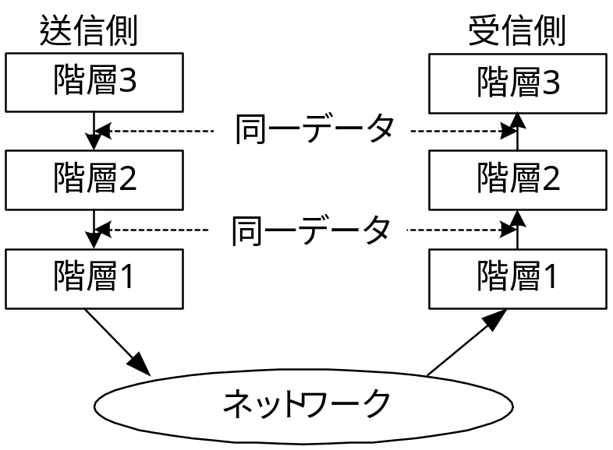
階層化の必要性
巨大な一つのプロトコルを全て制御することは困難
「層」の中で機能を限定して規定し、「層」を積み上げ、
全体として通信が上手くいくように制御する
階層化原理
受信側の層nでは、送信側の層nによって送られたものとまったく同じものを受け取る
2012/10/12
TOPPERSプロジェクト認定
Notes:
2012/10/12

Slide 7
TCP/IP インターネットのプロトコル階層は５階層
１～４層を重点的に説明を行う
 | 名称 | 機能
5 | アプリケーション（応用）層 | 各種のアプリケーションを制御する
4 | トランスポート（TCP,UDP）層 | 通信主体のプロセス間での通信の制御および信頼性の確保
3 | ネットワーク（IP)層 | 経路制御によるノード間（コンピュータ間）の通信の制御
2 | データリンク層 | 隣接するノード間の通信を制御
1 | ハードウェア層 | ハードウェアの制御
2012/10/12
TOPPERSプロジェクト認定
Notes:
2012/10/12

Slide 8
階層図 （TCP/IPv4, イーサネット）
応用層
HTTP
FTP
telnet
DNS
NFS
TCP/IPプロトコル群
ソケットインタフェース/ITRON TCP/IP API
トランスポート層
TCP
UDP
ネットワーク層
IPv4
ICMP
ARP
データリンク層
イーサネット（MAC）
物理層
10BASE
100BASE
1000BASE
2012/10/12
TOPPERSプロジェクト認定
Notes:
2012/10/12

Slide 9
データリンク層・物理層 : イーサネット
パケット交換型
  データをパケット単位で送信
バス型からスター型
帯域共有HubからスイッチングHub
最善努力型（ベストエフォート）
  破棄されることもある
  帯域共有型では衝突もある
10Mbpsから1Gbps（10Gbps）
インタフェースには48ビットのイーサネットアドレス（MACアドレス）が割り当てられている
HTTP
FTP
telnet
DNS
NFS
ソケットインタフェース/ITRON TCP/IP API
TCP
UDP
IPv4
ICMP
ARP
イーサネット（MAC）
10BASE
100BASE
1000BASE
2012/10/12
TOPPERSプロジェクト認定
Notes:
2012/10/12

Slide 10
イーサネットフレーム
可変長で64オクテット以上、1518オクテット以下
フレームを受信すると、タイプを見て処理するプロトコルスタックを選択
8オクテット
6オクテット
6オクテット
2オクテット
ブリアンブル
宛先MACアドレス
送信元MACアドレス
タイプ
46 - 1500オクテット
4オクテット
データ
FCS
3オクテット
3オクテット
MAC アドレス
ベンダコード
ノード番号
タイプ
  IPv4 0x0800
  IPv6 0x86dd
  ARP 0x0806
オクテット（octet）
  1オクテットは8ビットに相当
  バイトは何ビットかという明確な定義はないため，明確に8ビットを表す言葉として用いられている．通信の分野で用いられる．
2012/10/12
TOPPERSプロジェクト認定
Notes:
2012/10/12

Slide 11
ネットワーク層 : IP（Internet Protocol）
信頼性のないコネクションレスパケット配信サービス
経路選択と中継制御
  経路選択表
データグラムの分割と再構成
最善努力型（ベストエフォート）
  パケットは破棄されることもある
アドレスは 32 ビット
  アドレスの枯渇問題
HTTP
FTP
telnet
DNS
NFS
ソケットインタフェース/ITRON TCP/IP API
TCP
UDP
IPv4
ICMP
ARP
イーサネット（MAC）
10BASE
100BASE
1000BASE
2012/10/12
TOPPERSプロジェクト認定
Notes:
2012/10/12

Slide 12
IPv4 データグラム
データの基本転送単位
ヘッダとデータ領域で構成されている
0
4
8
16
31
Ver
ヘッダ長
TOS
IP データグラム長
フラグメント ID
フラグ
フラグメントオフセット
寿命
上位プロトコル
ヘッダチェックサム
送信元 IP アドレス
宛先 IP アドレス
オプション
データ
2012/10/12
TOPPERSプロジェクト認定
Notes:
2012/10/12

Slide 13
IPv4 のクラス型アドレス
各ホストには、32ビットのアドレスが割り当てられる
クラスA （ネットワーク7ビット、ホスト24ビット）
netid
hostid
0
クラスB （ネットワーク14ビット、ホスト16ビット）
netid
hostid
1
0
クラスC （ネットワーク21ビット、ホスト8ビット）
1
netid
hostid
1
1
1
0
クラス分けが固定的でクラスBが不足
アドレスの使用効率の低下
  クラスCでは足りないが、クラスBでは多い
トポロジー（地理）と無関係
  経路情報が増える
最大でも約40億個まで
2012/10/12
TOPPERSプロジェクト認定
Notes:
2012/10/12

Slide 14
応用層プログラムの識別：ポート番号
IPはコンピュータ間の通信内容を定める
接続相手の応用層のアプリケーションを識別する番号
  プロセス番号は、プロセスを起動すると割当てられ、常に同一の番号とは限らない
  プロセス番号とは別の番号が必要
Well Known Port（サーバー用）
  0から1,023
  よく使われるサーバーの応用プログラムのポート番号
    HTTP（80）、FTP（20と21）、SMTP（25）、DNS（53）
  定義ファイル ： c:\windows\system32\drivers\etc\services
一般ユーザ用のWell Known Port
  1,024から49,151
自動設定及び自由に使える範囲
  49,152から65,535
2012/10/12
TOPPERSプロジェクト認定
Notes:
2012/10/12

Slide 15
トランスポート層 ： TCP（Transmission Control Protocol）
信頼性のあるコネクション型プロトコル
ストリーム指向
  送受信データをストリームとする
全二重通信
誤り制御（再送制御）
順序付け制御
フロー制御と輻輳制御
エンドポイント（通信相手の識別）
  IPアドレスとポート番号の組
コネクション（通信路）
  エンドポイントの組で識別する
HTTP
FTP
telnet
DNS
NFS
ソケットインタフェース/ITRON TCP/IP API
TCP
UDP
IPv4
ICMP
ARP
イーサネット（MAC）
10BASE
100BASE
1000BASE
2012/10/12
TOPPERSプロジェクト認定
Notes:
2012/10/12

Slide 16
TCP セグメント
シーケンス番号 : 送信バイトストリーム中における位置
確認応答番号 : 次に受信すると期待しているオクテットの番号
0
4
8
16
31
送信元ポート番号
宛先ポート番号
シーケンス番号（SEQ）
確認応答番号（ACK）
OFF
制御ビット
ウィンドサイズ
セグメントチェックサム
緊急ポインタ
オプション
データ
2012/10/12
TOPPERSプロジェクト認定
Notes:
2012/10/12

Slide 17
トランスポート層 : UDP（User Datagram Protocol）
信頼性のないコネクションレス型プロトコル
IPとの違い
  コンピュータ間ではなく、ポート番号を
  持つ応用プログラム間の通信
オーバヘッドが小さく高速
応用層の例
  DNS（512オクテットまでは UDP）
  NFS（ファイルシステムが自分で信頼性確保）
  VoIP 等のストリームデータ
UDPデータグラム
HTTP
FTP
telnet
DNS
NFS
ソケットインタフェース/ITRON TCP/IP API
TCP
UDP
IPv4
ICMP
ARP
イーサネット（MAC）
10BASE
100BASE
1000BASE
0
4
8
16
31
送信元ポート番号
宛先ポート番号
データグラムサイズ
データグラムチェックサム
データ
2012/10/12
TOPPERSプロジェクト認定
Notes:
2012/10/12

Slide 18
ネットワーク層 の拡張: IPv6
IPv4のアドレス枯渇問題に対応
IP アドレスは 128 ビット
  16E×16E 個または4G×4G×4G×4G個
IP ヘッダの簡略化
  固定長（40オクテット）
  ルータでの転送の高速化（ハードウェア処理）
  拡張ヘッダの導入
アドレス割当ての自動化
階層化されたアドレス割当て
通信品質管理とセキュリティ
2012/10/12
TOPPERSプロジェクト認定
Notes:
2012/10/12

Slide 19
ソケットインタフェース
BSD UNIXにおける応用アプリケーションプログラムとTCP/IPプロトコル間のインタフェース．多くのOSで採用されている。
  WindowsではWinSock
ソケット
  通信のための端点
  特定の終点アドレスにバインドすることなく生成可能
HTTP
FTP
telnet
DNS
NFS
ソケットインタフェース/ITRON TCP/IP API
TCP
UDP
IPv4
ICMP
ARP
イーサネット（MAC）
10BASE
100BASE
1000BASE
2012/10/12
TOPPERSプロジェクト認定
Notes:
2012/10/12

Slide 20
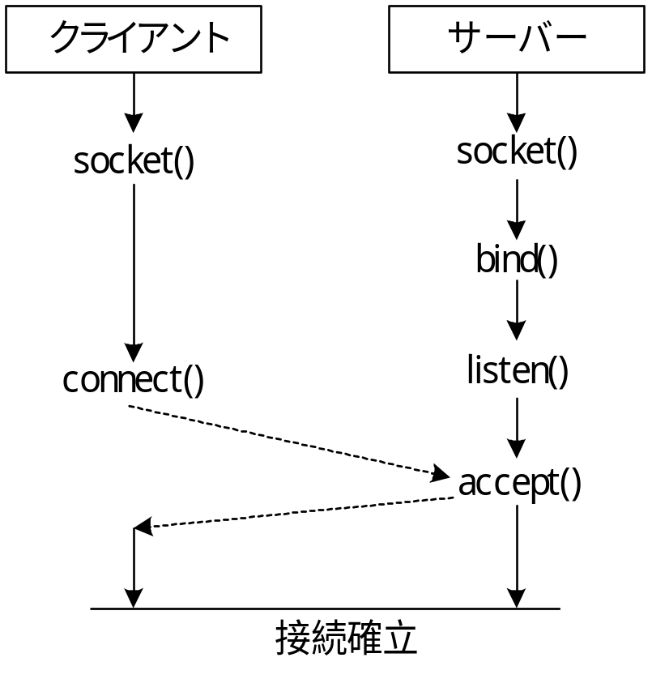
ソケットインターフェース : API
ソケットの生成
  socket(pf, type, protocol)
アドレスのバインド
  bind(socket, localaddr, addrlen)
ソケット受動モードに
  listen(socket, qlength)
コネクションの受付
  accept(socket, addr, addrlen)
サーバーへの接続
  connect(socket, destaddr, addrlen)
データ受信
  readv(descriptor, buffer, length)
データ送信
  write(socket, buffer, length)
終了
  close(socket)
2012/10/12
TOPPERSプロジェクト認定
Notes:
2012/10/12

Slide 21
ITRON-TCP/IP仕様
1. TCP/IPの基礎
2. ITRON-TCP/IP仕様
TINET（TCP/IPプロトコルスタック）
TINETデバイスドライバ
2012/10/12
TOPPERSプロジェクト認定
TOPPERSプロジェクト認定
Notes:
2012/10/12

Slide 22
組込みシステムとTCP/IP
組込みシステムのインターネット接続
  PDA、プリンタ、DVDレコーダー、プロジェクター
インターネットプロトコルの流用
  ！インターネットプロトコルである必然性はなく、他に適切なプロコルがあればそれでもよい
パソコン側で既存のソフトウェアが利用可能
例）Webブラウザ
万能ユーザーインタフェースツール
パソコン側のユーザーインタフェースツール
を作成する必要がない
TCP/IPの重要性はさらに高まる傾向
2012/10/12
TOPPERSプロジェクト認定
Notes:
2012/10/12

Slide 23
組込みシステムの特性
多くの（特に小規模な）組込みシステムが持つ特性
  行うべき処理が決まっている
  ハードウェア資源に対する制約が厳しい
  リアルタイム性が求められる
  高い信頼性が求められる
動的メモリ管理 vs. 静的メモリ管理
  組込みシステムでは、メモリをなるべく静的に管理したい（管理できる場合が多い）
  やむをえず動的に管理する場合は、メモリ管理のポリシーをアプリケーションに任せる形が望ましい
2012/10/12
TOPPERSプロジェクト認定
Notes:
2012/10/12

Slide 24
TCP/IPプロトコルスタックのAPI
TCPとUDPのAPIが最も重要
  以下、これに絞って議論
応用層
HTTP
FTP
telnet
DNS
NFS
ソケットインタフェース/ITRON TCP/IP API
トランスポート層
TCP
UDP
ネットワーク層
IPv4
ICMP
ARP
データリンク層
イーサネット（MAC）
物理層
10BASE
100BASE
1000BASE
2012/10/12
TOPPERSプロジェクト認定
Notes:
2012/10/12

Slide 25
ソケットインタフェースとその問題点
現在、TCPとUDPのAPIとしては、BSD UNIX用に設計されたソケットインタフェース（またはその変形）が広く使われている
組込みシステム（特に小規模なもの）には不向きとの指摘
  プロトコル非依存の汎用インタフェース
    例）通信相手を指定する時のアドレス形式
  プロトコルスタック内で動的なメモリ管理が必須
    例）UDPパケットの受信
  データのコピー回数が多くなる
    read/write
  RTOSのタスクモデルとUNIXのプロセスモデルの違い
    fork/select/シグナルハンドラ
2012/10/12
TOPPERSプロジェクト認定
Notes:
2012/10/12

Slide 26
Embedded TCP/IP技術委員会
各社が独自に、ソケットインタフェースに代わる独自のAPIを用意。アプリケーションの互換性に問題
標準化の必要性
Embedded TCP/IP技術委員会
  ITRONプロジェクトにおけるソフトウェア部品APIの標準化活動の第一弾
  1998年に標準化の成果を ITRON TCP/IP API仕様（Ver 1.0）として公開
2012/10/12
TOPPERSプロジェクト認定
Notes:
2012/10/12

Slide 27
ITRON TCP/IP APIの設計仕様
（a） ソケットインタフェースをベースに
  ソケットに慣れているプログラマが多い
  ソケットで書かれたソフトウェア資産を活かしたい
  上にライブラリを載せてソケット互換に
（b） APIの理解しやすさ、プログラムしやすさを重視
  複雑な/使いにくいAPIはなるべく避ける
  サービスコールのエラーの詳細をわかるように
（c） ハードウェア資源（プロセッサの能力、メモリ容量）を有効に活用できことを重視
  メモリ不足時の振舞いをアプリケーションが制御できる
  プロトコルスタック内部での動的メモリ管理の必要性を最小限に
  データのコピー回数を減らせる省コピーＡＰＩを用意する
2012/10/12
TOPPERSプロジェクト認定
Notes:
2012/10/12

Slide 28
ITRON TCP/IP APIの設計仕様
（d） プロトコル毎にそれに最適なAPIを定義
  TCPとUDPのAPIを別々に定義
  アプリケーション開発者が、必要な資源量を把握しやすくなる効果も
（e） リアルタイムシステムへの適用を考慮
  待ち入るサービスコールには、一律タイムアウトとノンブロッキングコールを用意
（f） 静的な設定で十分なものを考慮
  「静的API」
  システム構成ファイルを書くと静的に設定
  例）特定のポート番号でTCP待ちを行う
（g） ITRON仕様の作法を踏襲、他のRTOSにも適応可能
  サービスコール、パラメータ、エラーの名称等はITRON仕様の作法に準拠
2012/10/12
TOPPERSプロジェクト認定
Notes:
2012/10/12

Slide 29
ITRON TCP/IP の主概念
通信端点
  ネットワークを介した通信サービスの端点
  （ソケットに対応）
  プロトコルの種類ごとに定義
    UDPの通信端点（UDP communication end point）
    TCPの受付口（TCP reception point）
    TCPの通信端点（TCP communication end point）
    ソケットインタフェースでは，TCP接続を待ち受けているソケットは、データの送受信には使われない
  種類ごとにシステム全体でユニークなID番号で識別
← (e) (g)の方針
2012/10/12
TOPPERSプロジェクト認定
Notes:
2012/10/12

Slide 30
ITRON TCP/IP の主概念
ノンブロッキングコール
  サービスコールの中でブロックされる状況になった場合に、処理を継続したままサービスコールからリターン
  UNIXの非同期I/Oとの違い
  処理が完了した時点でコールバックを用いて通知
  処理を途中でキャンセルすることも可能
コールバック
  プロトコルスタックからのイベントをアプリケーションに通知する（OS非依存な）方法
    通信端点毎にアプリケーションで定義
    プロトコルスタック側のコンテキストで実行
      メモリ保護のないOSを想定
    中でイベントフラグをセットするという使い方も可能
2012/10/12
TOPPERSプロジェクト認定
Notes:
2012/10/12

Slide 31
ITRON TCP/IP の主概念
サービスコールの返値とエラーコード
  サービスコールの返値
    正または0 ・・・ 正常終了
    負 ・・・ エラーコード
  エラーコードはメインエラーコードとサブエラーコードで構成
    メインエラーコード ・・・ 仕様で標準化
    サブエラーコード ・・・ 実装依存、デバッグで使う
    ことを想定
静的API
  システム構成ファイル中に記述することで、通信端点を初期化時に静的に生成するための記述方法
← (g)の方針
← (d)の方針
← (f)の方針
2012/10/12
TOPPERSプロジェクト認定
Notes:
2012/10/12

Slide 32
TCPのサービスコールの一覧
通信端点の生成/削除
  TCP_CRE_REP TCPの受付口の生成(静的API) 標準
  tcp_cre_rep TCP受付口の生成 拡張
  tcp_del_rep TCP受付口の削除 拡張
  TCP_CRE_CEP TCP通信端点の生成（静的API） 標準
  tcp_cre_cep TCP通信端点の生成 拡張
  tcp_del_cep TCP通信端点の削除 拡張
接続/切断
  tcp_acp_cep 接続要求待ち（受動オープン） 標準
  tcp_con_cep 接続要求（能動オープン） 標準
  tcp_sht_cep データ送信の終了 標準
  tcp_cls_cep TCP通信端点のクローズ 標準
データの送受信
  tcp_snd_dat データの送信 標準
  tcp_rcv_dat データの受信 標準
2012/10/12
TOPPERSプロジェクト認定
Notes:
2012/10/12

Slide 33
TCPのサービスコールの一覧
データ送受信（省コピーAPI）
  tcp_get_buf 送信用バッファの取得 標準
  tcp_snd_buf バッファ内のデータの送信 標準
  tcp_rcv_buf 受信バッファの取得 標準
  tcp_rel_buf 受信用バッファの開放 標準
緊急データの送受信・その他のサービスコール
  tcp_snd_oob 緊急データの送信 拡張
  tcp_rcv_oob 緊急データの受信 拡張
  tcp_can_cep ペンディング処理のキャンセル 標準
  tcp_set_opt TCP通信端点オプションの設定 拡張
  tcp_get_opt TCP通信端点オプションの読出し 拡張
コールバッグ
  ノンブロッキングコールの終了 標準
  緊急データの受信 拡張
2012/10/12
TOPPERSプロジェクト認定
Notes:
2012/10/12

Slide 34
クライアント側の接続手順
ソケットインターフェースとの対比
  ソケット : socket → (bind) → connect →
  端点の生成 → （自ノードの → 接続 →
  アドレス設定）
  ITRON : tcp_cre_cep → tcp_con_cep →
プログラム例
/* TCP通信端点の生成（システム構成ファイルに記述する）*/
TCP_CRE_CEP(CEPID, {0, NADR, SBUFSZ, NADR, RBUFSZ,callback});
/* 接続を確立する */
dstaddr.ipaddr = REMOTE_IPADDR;
dstaddr.portno = REMOTE_PORTNO;
if (( ercd = tcp_con_cep(CEPID, NADR, &dstaddr, TMO_FEVR)) != E_OK){
/* エラー処理 */
}
2012/10/12
TOPPERSプロジェクト認定
Notes:
2012/10/12

Slide 35
TCP_CRE_CEP TCP通信端点の生成 【標準】 tcp_cre_cep 【拡張】
【静的API】
TCP_CRE_CEP(ID cepid, {ATR cepatr, VP sbuf, INT sbufsz
VP rbuf, INT rbufsz, FP callback});
【C言語API】
ER ercd = tcp_cre_cep(ID cepid, T_TCP_CCEP *pk_ccep);
【パラメータ】
ID cepid TCP通信端点ID
T_TCP_CCEP *pk_ccep TCP通信端点生成情報
内容 : TCP通信端点属性
送信用ウィンドウバッファの先頭番地とサイズ
受信用ウィンドウバッファの先頭番地とサイズ
コールバックルーチンのアドレス
2012/10/12
TOPPERSプロジェクト認定
Notes:
2012/10/12

Slide 36
tcp_con_cep 接続要求（能動オープン） 【標準】
【C言語API】
ER ercd = tcp_con_cep(ID cepid, T_IPV4EP *p_myaddr,
T_IPV4EP *p_dstaddr, TMO tmout);
【パラメータ】
ID cepid TCP通信端点ID
T_IPV4EP myaddr 自分側のIPアドレスとポート番号T_IPV4EP dstaddr 相手側のIPアドレスとポート番号
TMP tmout タイムアウト指定T_TCP_CCEP
【特記事項】
myaddrをNADRとした場合、自分側のIPアドレスとポート番号はプロトコルスタック内部で決定する（ソケットインタフェースでbindを呼ばない場合に相当）。片方だけ与えることも可能
【構造体】
typedef struct{ UW ipaddr; /* IPアドレス */
UH portno; /* ポート番号 */
}T_IPV4EP
2012/10/12
TOPPERSプロジェクト認定
Notes:
2012/10/12

Slide 37
サーバー側の接続手順
ソケットインターフェースとの対比
  ソケット : socket → bind → listen
  ↓
  accept →
  acceptは、接続を受け付けるとソケットを生成
  端点の生成 → 自ノードの → 待ちうけ
  アドレス設定 ↓
  端点 → 受付 →
  ITRON : tcp_cre_rep
  tcp_cre_cep → tcp_acp_cep →
  TCP受付口の生成により、接続待ち受け状態に
2012/10/12
TOPPERSプロジェクト認定
Notes:
2012/10/12

Slide 38
サーバー側の接続手順
プログラム例
/* TCP受付口とTCP通信端点の生成（システム構成ファイルに記述する） */
TCP_CRE_REP(REPID, {0, {IPV4_ADDRANY, LOCAL_PRTNO}});
TCP_CRE_CEP(CEPID, {0, NADR, SBUFSZ, NADR, RBUFSZ, callback});
/* 接続を待ち受ける */
if ((ercd = tcp_acp_cep(CEPID, REPID, &dsaddr, TMO_FEVR) < 0){
/* エラー処理 */
}
マルチタスクサーバー
  マルチタスクサーバーにする場合には、全く同一のプログラムを、通信端点ID（cepid）を変えて複数のタスクで動作させればよい
    TCP受付口はすべてのタスクで共有している
    TCP受付口に、接続待ち受けキューができる
2012/10/12
TOPPERSプロジェクト認定
Notes:
2012/10/12

Slide 39
TCP_CRE_REP TCP受付口の生成 【標準】 tcp_cre_rep 【拡張】
【静的API】
TCP_CRE_REP(ID repid, {ATR repatr,
{UW myipaddr, UH myportno});
【C言語API】
ER ercd = tcp_cre_rep(ID repid, T_TCP_CREP *pk_crep);
【パラメータ】
ID repid TCP受付口ID
T_TCP_CREP *pk_crep TCP受付口情報
内容 : TCP受付口属性
自分側のIPアドレスとポート番号
【特記事項】
  自分側のIPアドレスの自動決定指定あり
2012/10/12
TOPPERSプロジェクト認定
Notes:
2012/10/12

Slide 40
tcp_acp_cep 接続要求（受動オープン） 【標準】
【C言語API】
ER ercd = tcp_acp_cep(ID cepid, ID repid,
T_IPV4EP *p_dstaddr, TMO tmout);
【パラメータ】
ID cepid TCP通信端点ID
ID repid TCP受付口ID
TMP tmout タイムアウト指定T_TCP_CCEP
【リターンパラメータ】
T_IPV4EP p_dstaddr 相手側のIPアドレスとポート番号
【特記事項】
  dstaddrには接続を要求した相手のIPアドレスとポート番号が返される
  複数の tcp_acp_cep のどれに受け付けるかは実装依存
2012/10/12
TOPPERSプロジェクト認定
Notes:
2012/10/12

Slide 41
データの送受信
標準のAPI
  ソケットインタフェースの write/read とほぼ同じ
    厳密には、非同期I/Oモードの write/read と同じ
省コピーAPI
  データのコピー回数を減らせる可能性のある効率のよいAPI
  プロトコルスタックが管理するバッファ（ウィンドバッファ）に直接アクセスする
  アプリケーション側が管理するバッファをプロトコルスタックに直接使わせる方法は用意していない
    アプリケーションプログラムの複雑化
    データ長が短い場合は効率が上がらない
2012/10/12
TOPPERSプロジェクト認定
Notes:
2012/10/12

Slide 42
tcp_snd_dat データの送信 【標準】
【C言語API】
ER ercd = tcp_snd_dat(ID cepid, VP data, INT len, TMO tmout);
【パラメータ】
ID cepid TCP通信端点ID
VP data 送信データの先頭アドレス
INT len 送信したいデータの長さ
TMO tmout タイムアウト指定
【リターンパラメータ】
ER ercd 送信バッファに入れたデータの長さ
/エラーコード
【特記事項】
  送信バッファに1バイトでも入ればリターンする
  戻り値が送信データの長さより短い場合は，送信されていないデータが存在する
  複数の送信要求がペンディングする場合はエラー
2012/10/12
TOPPERSプロジェクト認定
Notes:
2012/10/12

Slide 43
tcp_rcv_dat データの受信 【標準】
【C言語API】
ER ercd = tcp_rcv_dat(ID cepid, VP data, INT len, TMO tmout);
【パラメータ】
ID cepid TCP通信端点ID
VP data 受信データを入れる領域の先頭アドレス
INT len 受信したいデータの長さ
TMO tmout タイムアウト指定
【リターンパラメータ】
ER ercd 受信バッファに入れたデータの長さ/エラーコード
【特記事項】
  複数の受信要求がペンディングする場合はエラー
  TCP接続異常切断後も、バッファ内のデータは取り出せる
  通信相手から切断されると戻り値が0となる
2012/10/12
TOPPERSプロジェクト認定
Notes:
2012/10/12

Slide 44
切断手順
ソケットインタフェースとの違い
close
  ファイルディスクリプタとソケットの対応を切り離す。
  ソケットは切断手順を開始する。切断が完了するまでソケットは残る。
tcp_cls_cep
  通信端点の切断を行う。通信端点が未使用状態になるまでブロックする。
実装方法
  切断手順が完了するまでブロックするようにする
  送信が完了するまでブロックし、後は切断完了まで別扱いとし、通信端点は開放する。
2012/10/12
TOPPERSプロジェクト認定
Notes:
2012/10/12

Slide 45
tcp_cls_cep 通信端点のクローズ 【標準】
【C言語API】
ER ercd = tcp_cls_cep(ID cepid, TMO tmout);
【パラメータ】
ID cepid TCP通信端点ID
TMO tmout タイムアウト指定
【特記事項】
  まだ送信終了していない場合は、送信バッファ中のデータを送信し終わるのを持ってFINを送り、接続を切断する
  受信したデータは捨てる
  TCP通信端点が未使用状態になるのを待つ
  タイムアウトエラーになると、RSTを送って強制切断する。この場合でも、元の状態に戻らない（例外的なサービスコール）
2012/10/12
TOPPERSプロジェクト認定
Notes:
2012/10/12

Slide 46
tcp_sht_cep データ送信の終了（ハーフクローズ） 【標準】
【C言語API】
ER ercd = tcp_sht_cep(ID cepid);
【パラメータ】
ID cepid TCP通信端点ID
【特記事項】
  送信バッファ中のデータを送信し終わるのを待ってFINを送り、接続の切断手順を開始する。
  実際には接続手順を解する手配をするだけなので、このサービスコール内でブロックすることはない
  TCP通信端点が未使用状態になるのを待つ
  tcp_sht_cep を呼び出した後はデータ送信ができない
  受信側の shutdown は用意していない
2012/10/12
TOPPERSプロジェクト認定
Notes:
2012/10/12

Slide 47
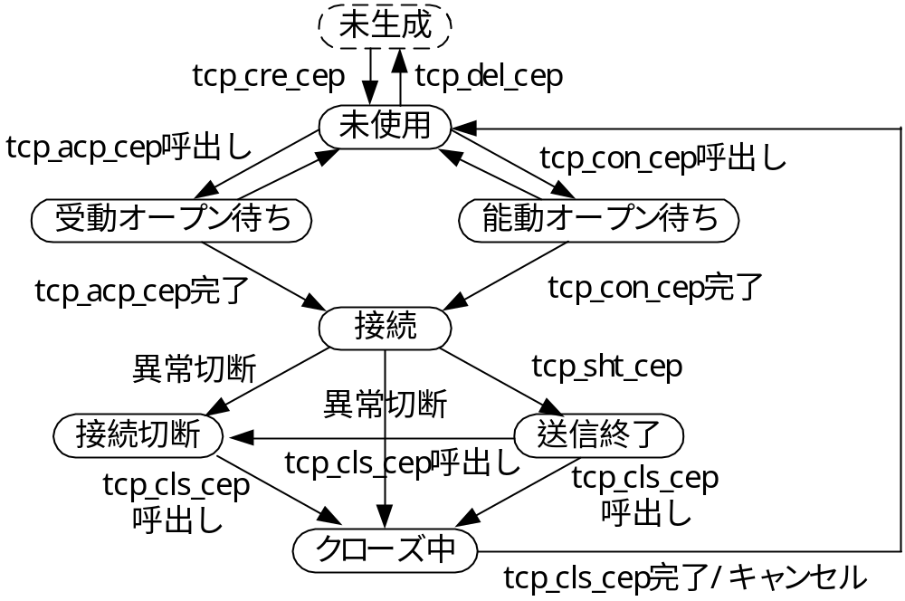
TCP通信端点の状態遷移
2012/10/12
TOPPERSプロジェクト認定
Notes:
2012/10/12

Slide 48
UDPのサービスコールの一覧
通信端点の生成/削除
  UDP_CRE_CEP UDP通信端点の生成（静的API） 標準
  ucp_cre_cep UDP通信端点の生成 拡張
  ucp_del_cep UDP通信端点の削除 拡張
パケットの送受信
  udp_snd_dat UDPパケットの送信 標準
  upd_rcv_dat UDPパケットの受信 標準
その他のサービスコール
  udp_can_cep ペンディング処理のキャンセル 標準
  udp_set_opt UDP通信端点オプション設定 拡張
  ucp_get_opt UDP通信端点オプションの読出し 拡張
コールバック
  ノンブロッキングコールの終了 標準
  パケットの受信（UDP）のみ 標準
2012/10/12
TOPPERSプロジェクト認定
Notes:
2012/10/12

Slide 49
その他のサービスコール
受付口・通信端点の削除
緊急データの送受信
  緊急データは out-of-band のデータと扱う。実装依存に in-band のデータと扱うことも可能
  受信（tcp_rcv_oob）はコールバッグ内で呼び出すことを想定
ペンディング中の処理のキャンセル
  ペンディング中の処理（サービスコール内でのブロック、ノンブロッキングコールで未完了）のキャンセル可能
通信端点オプションの設定/読出し
  通信端点オプションを設定/読み出すサービスコール
  通信端点オプションの使い方は実装依存
2012/10/12
TOPPERSプロジェクト認定
Notes:
2012/10/12

Slide 50
TCPのコールバック
コールバックルーチンの設定と呼出し
TCP通信端点に対して1つのコールバックルーチンを設定できる（TCP受付口はコールバックを持たない）
コールバッグを起こした事象の種類を第1引数に、事象依存のパラメータを第2引数に渡す
コールバッグを起こす事象
ノンブロッキングコール完了通知
  サービスコールから返値が渡される
  処理をキャンセルした場合も
緊急データの受信
  コールバッグ中で緊急データを取り出さなければならない
  実装依存の事象
2012/10/12
TOPPERSプロジェクト認定
Notes:
2012/10/12

Slide 51
省コピーAPIによるデータの送受信
ウィンドウバッファの領域が連続して取られている場合を想定（tcp_cre_cepでウィンドウバッファ領域を与えるとこうなる）。この場合、データ送受信時には、最低
1回のコピーは避けられない
ウィンドウバッファに直接読み書きするモデル
実際に何回コピーが必要かは、用いるLANコントローラやプロトコルスタックの実装に依存
  条件によってはゼロコピーになることも
2012/10/12
TOPPERSプロジェクト認定
Notes:
2012/10/12

Slide 52
tcp_get_buf 送信用バッファの取得（省コピーAPI） 【標準】
【C言語API】
ER ercd = tcp_get_buf(ID cepid, VP *p_buf, TMO tmout);
【パラメータ】
ID cepid TCP通信端点ID
TMO tmout タイムアウト指定
【リターンパラメータ】
VP buf 空き領域の先頭アドレス
ER ercd 送信バッファに入れることができるデータ の長さ/エラーコード
【特記事項】
  送信バッファに1バイトでも空きがあればリターンする
  連続している空き領域の長さを返す
  続けて呼び出すと同じアドレスが返る（長さは変わる）
  複数の送信要求がペンディングする場合はエラー
2012/10/12
TOPPERSプロジェクト認定
Notes:
2012/10/12

Slide 53
tcp_snd_buf バッファ内のデータ送信(省コピーAPI ) 【標準】
【C言語API】
ER ercd = tcp_snd_buf(ID cepid, INT len);
【パラメータ】
ID cepid TCP通信端点ID
INT len データの長さ
【特記事項】
  tcp_get_bufで取得した送信バッファに入れたデータを送信する（よって、先頭番地を渡す必要はない）
  実際には送信する手配をするだけなので、このサービスコール内でブロックすることはない
2012/10/12
TOPPERSプロジェクト認定
Notes:
2012/10/12

Slide 54
tcp_rcv_buf 受信バッファの取得(省コピーAPI ) 【標準】
【C言語API】
ER ercd = tcp_rcv_buf(ID cepid, VP *p_buf, TMO tmout);
【パラメータ】
ID cepid TCP通信端点ID
TMO tmout タイムアウト指定
【リターンパラメータ】
VP buf 受信データの先頭アドレス
ER ercd 受信データの長さ /エラーコード
【特記事項】
  バッファに1バイトでも受信データがあればリターンする
  連続して置かれている受信データの長さを返す
  続けて呼び出すと同じアドレスが返る（長さは変わる）
  複数の受信要求がペンディングする場合はエラー
  通信相手から切断されると戻り値が0となる
2012/10/12
TOPPERSプロジェクト認定
Notes:
2012/10/12

Slide 55
tcp_rel_buf 受信バッファの開放(省コピーAPI ) 【標準】
【C言語API】
ER ercd = tcp_rel_buf(ID cepid, INT len);
【パラメータ】
ID cepid TCP通信端点ID
INT len データの長さ
【特記事項】
  tcp_rcv_buf で取得した受信バッファに入っていたデータを捨てる（よって、先頭番地を渡す必要はない）
  このサービスコール内でブロックすることはない
2012/10/12
TOPPERSプロジェクト認定
Notes:
2012/10/12

Slide 56
省コピーAPI : プログラム例
/* 受信したデータ長とそれが入った番地を取り出す */
while (( ercd1 = tcp_rcv_buf(cepid, &rbuf, TMO_FEVR)) > 0){
/* 送信用バッファを取り出す */
ercd2 = tcp_get_buf(cepid, &sbuf, TMO_FEVR); /* エラー処理を省略 */
len = min(ercd1, ercd2);
for ( i = 0; i < len; i++){
if (isupper(rbuf[i]))
sbuf[i] = tolower(rbuf[i]);
else
sbuf[i] = rbuf[i];
}
/* データを送信する */
ercd = tcp_snd_buf(cepid, len); /* エラー処理を省略 */
/* 受信用のバッファを開放する */
ercd = tcp_rel_buf(cepid, len); /* エラー処理を省略 */
}
2012/10/12
TOPPERSプロジェクト認定
Notes:
2012/10/12

Slide 57
ITRON-TCP/IP仕様
1. TCP/IPの基礎
2. ITRON-TCP/IP仕様
3. TINET（TCP/IPプロトコルスタック）
4. TINETデバイスドライバ
2012/10/12
TOPPERSプロジェクト認定
TOPPERSプロジェクト認定
Notes:
2012/10/12

Slide 58
TINETの特徴
苫小牧高専情報工学科において開発されたITRON TCP/IP API仕様に準拠したコンパクトなTCP/IPプロトコルスタック
FreeBSDをベースに
  枯れたソフトウェアで、他システムの手本
  BSD ライセンスによる配布
組込みシステムのリソース制約に対応
対応 RTOS は TOPPERS/JSP及びASP カーネル
API は ITRON TCP/IP API 仕様
2012/10/12
TOPPERSプロジェクト認定
Notes:
2012/10/12

Slide 59
実装上考慮した事項
組込みシステムのリソース制約（TINET のみ）
  IPv4 は、RAM が約 8Kバイト、ROM が約 41Kバイト
  IPv6 は、RAM が約 9Kバイト、ROM が約 59Kバイト
ITRON TCP/IP API 仕様 の必要性能
  最小のコピー回数
  動的メモリ管理の排除
  非同期インターフェース
  API毎のエラーの詳細化
実時間性の制約
2012/10/12
TOPPERSプロジェクト認定
Notes:
2012/10/12

Slide 60
TINET が提供する機能と実装ターゲット
提供機能
  幅広い応用層に対応
  TCP のオプションは MSS（Maximum Segment Size） のみ
  ネットワーク上の終端ノード
  単一のネットワークインタフェース
実装ターゲット
  品川通信計装サービス製 NKEV-010H8
  秋月電子通商製AKI-H8/3069F LAN ボード
    NE2000 互換 NIC
    内部ループバック
    シリアルインタフェースを利用した PPP
  北斗電子製 HSB7727ST（SH3）
2012/10/12
TOPPERSプロジェクト認定
Notes:
2012/10/12

Slide 61
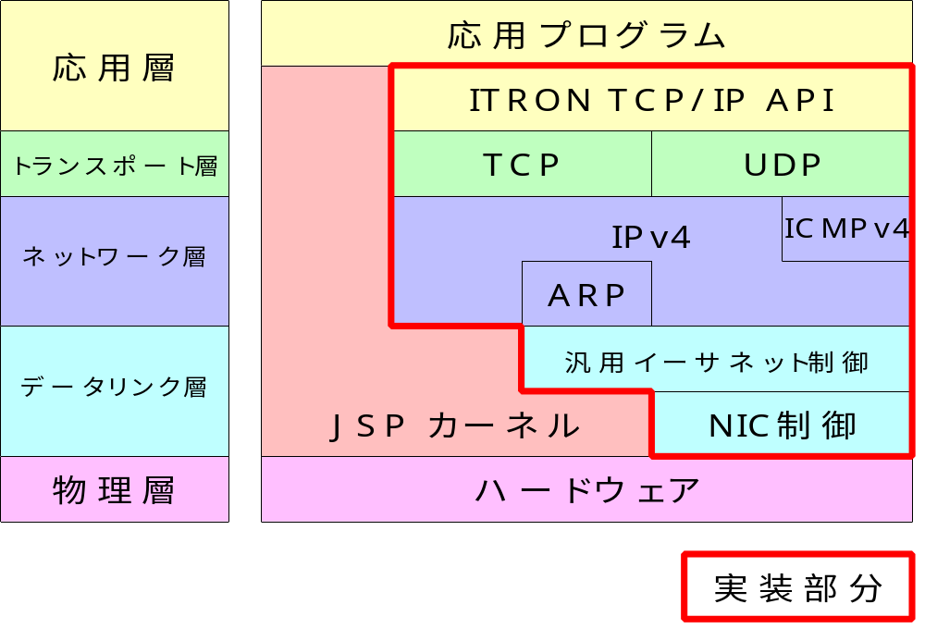
ネットワーク階層図（IPv4）
2012/10/12
TOPPERSプロジェクト認定
Notes:
2012/10/12

Slide 62
ネットワークバッファ（net_buf）
1
1
2
0 or 2
128 ～ ネットワークヘッダ+MTU
idix
unit
len
align
data
TCP/UDP、IP、イーサネットヘッダとデータが入るプロコトルバッファ
出力時はTCP/UDPで確保
入力時はイーサネットデバイスドライバで確保
BSD の mbuf に相当
固定長のメモリブロック
  下位層のヘッダ領域をあらかじめ確保。
  途中での動的なメモリ操作は行わない。
  ヘッダ長は 4 オクテット、1,514 オクテットのイーサネットフレームでオーバヘッドは 0.4%。
  MTU（Maximum Transmission Unit）
    ネットワークの最大転送単位（Ethernetで1500）
2012/10/12
TOPPERSプロジェクト認定
Notes:
2012/10/12

Slide 63
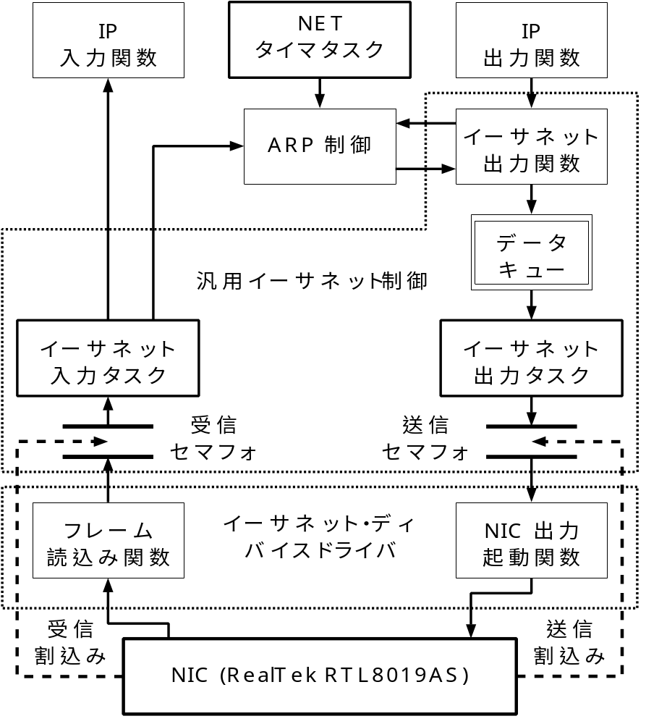
イーサネット制御とデータの流れ
2012/10/12
TOPPERSプロジェクト認定
Notes:
2012/10/12

Slide 64
ITRON TCP/IP API の実装
API
  ITRON TCP/IP API仕様の標準機能
  暫定的な ITRON TCP/IP（バージョン6） API仕様の標準機能
TCP
  BSD の通信機能
  最大セグメントサイズ（MSS）オプション
  省コピー API
  ノンブロッキングコール
UDP
  ノンブロッキングコール
静的API
  TCP/UDP 通信端点の生成
  TCP 受付口の生成
2012/10/12
TOPPERSプロジェクト認定
Notes:
2012/10/12

Slide 65
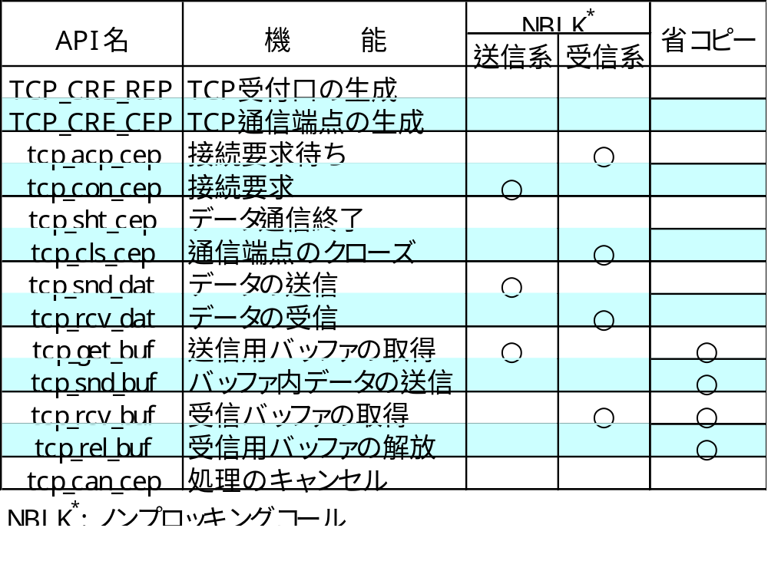
TCP のAPI
2012/10/12
TOPPERSプロジェクト認定
Notes:
2012/10/12

Slide 66
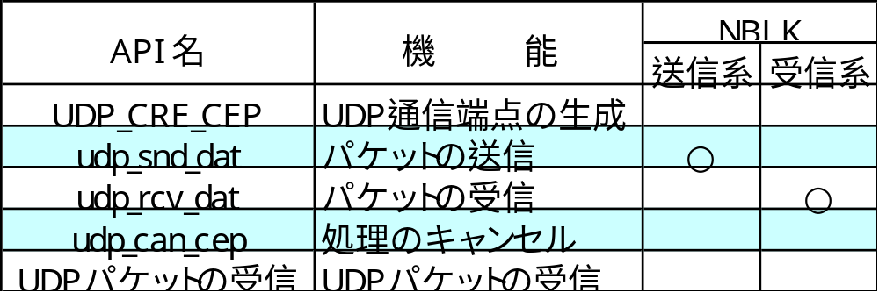
UDP のAPI
2012/10/12
TOPPERSプロジェクト認定
Notes:
2012/10/12

Slide 67
TINET ディレクトリ構成
tinet/ : ルートディレクトリ
./cfg : TINET コンフィギュレータ
./doc : ドキュメント類
./net : 汎用ネットワーク
./netapp : サンプルのネットワークプログラム
./netdev : ネットワークインタフェースのドライバ
./netdev/if_ed
: NE2000互換イーサネットデバイスドライバ
./netinet : TINET の本体（主に IPv4）
./netinet6 : IPv6 の本体
2012/10/12
TOPPERSプロジェクト認定
Notes:
2012/10/12

Slide 68
TINET のドキュメント（./doc）
tinet.txt
  メインマニュアル．API，アプリケーション構築方法
tinet_install.txt
  インストールマニュアル．サンプルアプリの紹介
tinet_config.txt
  コンフィギュレーションマニュアル．マクロの解説等
tinet_defs.txt
  プロセッサ、システム依存の解説
tinet_sample.txt
  サンプルプログラムの説明
tinet_chg.txt
  変更履歴
2012/10/12
TOPPERSプロジェクト認定
Notes:
2012/10/12

Slide 69
コンフィギュレーション/パラメータ定義ファイル
config/$(CPU)/tinet_cpu_config.h
  プロセッサ依存定義ファイル
config/$(CPU)/$(SYS)/tinet_sys_config.h
  システム依存定義ファイル
tinet/netdev/$(NIC)/tinet_nic_config.h
  ネットワークインタフェース依存定義ファイル
config/$(CPU)/tinet_cpu_defs.h
  プロセッサ依存定義ファイル
tinet/netdev/$(NIC)/tinet_nic_defs.h
  ネットワークインタフェース定義ファイル
2012/10/12
TOPPERSプロジェクト認定
Notes:
2012/10/12

Slide 70
応用プログラムファイル
$(APP_DIR)/tinet_$(UNAME).cfg
  TINET コンフィギュレーションファイル
  ITRON TCP/IP仕様の静的APIを記述する
  TINETコンフィギュレータにより処理される
$(APP_DIR)/tinet_app_config.h
  アプリケーションに依存する TINET コンフィギュレーション・パラメータを定義するファイル
$(APP_DIR)/route_cfg.c
  静的経路定義ファイル
2012/10/12
TOPPERSプロジェクト認定
Notes:
2012/10/12

Slide 71
tinet_app_config.h の例
//IP アドレスの設定
#define IPV4_ADDR_LOCAL \
MAKE_IPV4_ADDR(172,25,129,88)
#define IPV4_ADDR_LOCAL_MASK \
MAKE_IPV4_ADDR(255,255,255,0)
#define IPV4_ADDR_DEFAULT_GW \
MAKE_IPV4_ADDR(172,25,129,140)
2012/10/12
TOPPERSプロジェクト認定
Notes:
2012/10/12

Slide 72
静的経路定義ファイル route_cfg.c の例
T_IN4_RTENTRY
routing_tbl[NUM_ROUTE_ENTRY] = {
/* default gateway、間接配送 */
{ 0, 0, IPV4_ADDR_DEFAULT_GW },
/* 同一 LAN 内、直接配送 */
{ IPV4_ADDR_LOCAL & IPV4_ADDR_LOCAL_MASK,
IPV4_ADDR_LOCAL_MASK, 0 },
/* 同一 LAN 内へのブロードキャスト、直接配送 */
{ 0xffffffff, 0xffffffff, 0 },
};
2012/10/12
TOPPERSプロジェクト認定
Notes:
2012/10/12

Slide 73
TINETコンフィギュレータ生成ファイル
$(APP_DIR)/tinet_cfg.c
  TCP 受付口、TCP 通信端点、及び UDP 通信端点に対応する構造体が生成されるファイル。アプリケーションプログラム、 TINET と共にコンパイルしてリンクする。
$(APP_DIR)/tinet_kern.cfg
  TINET 内部で使用するカーネルオブジェクトの静的 API が生成されるファイル。JSP のシステムコンフィギュレーションファイル（標準では $（UNAME）.cfg）からインクルードする。
$(APP_DIR)/tinet_id.h
  TCP 受付口、TCP 通信端点、及び UDP 通信端点の ID 自動割付結果ファイル。
2012/10/12
TOPPERSプロジェクト認定
Notes:
2012/10/12

Slide 74
ファイル tinet_kern.cfg の例
CRE_SEM(SEM_TCP_CEP_LOCK1,{ TA_TPRI, 1, 1 });
CRE_SEM(SEM_TCP_CEP_SBUF_BUSY1,
{ TA_TPRI, 1, 1 });
CRE_SEM(SEM_TCP_CEP_RBUF_READY1,
{ TA_TPRI, 0, 1 });
CRE_FLG(FLG_TCP_CEP1,
{ TA_TFIFO|TA_WSGL,CEP_EVT_CLOSED });
2012/10/12
TOPPERSプロジェクト認定
Notes:
2012/10/12

Slide 75
ITRON-TCP/IP仕様
1. TCP/IPの基礎
2. ITRON-TCP/IP仕様
3. TINET（TCP/IPプロトコルスタック）
4. TINETデバイスドライバ
2012/10/12
TOPPERSプロジェクト認定
Notes:
2012/10/12

Slide 76
TINETのコンパイル変数定義
TINETでは、プラットフォーム依存部として以下のコンパイル変数定義を使用する
  $(CPU) プロセッサの総称名、本実装ではarmv4
  $(SYS) システムの総称名、本実装ではlpc2388
  $(NET_DEV) イーサネットデバイスドライバの総称名
  本実装ではif_lpcemac
$(UNAME)はアプリケーションプログラム名を意味する
これらのコンパイル変数定義はMakefileにて定義を行い、実装依存部のディレクトリ上の保管位置を示す
2012/10/12
TOPPERSプロジェクト認定
Notes:
2012/10/12

Slide 77
実装依存部ファイル
TINET内部パラメータ調整用ファイル
ファイル名 | ディレクトリ | 定義内容
tinet_config.h | tinet | 以下のファイルのインクルード
tinet_app_config.h | $(UNAME) | アプリプログラムの依存定義
tinet_cpu_config.h | config/$(CPU) | プロセッサ依存定義
tinet_sys_config.h | config/$(CPU)/$(SYS) | システム依存定義
tinet_nic_config.h | tinet/netdev/$(NET_DEV) | イーサネットデバドラ依存定義
TINETに対するハードウェア依存性定義ファイル
ファイル名 | ディレクトリ | 定義内容
tinet_defs.h | tinet | 以下のファイルのインクルード
tinet_cpu_defs.h | config/$(CPU) | プロセッサ依存定義
tinet_nic_defs.h | tinet/netdev/$(NET_DEV) | イーサネットデバドラ依存定義
2012/10/12
TOPPERSプロジェクト認定
Notes:
2012/10/12

Slide 78
イーサネットデバイスドライバマクロ
TINETはネットワーク端末ノードを単一ネットワークのみ対象とする、そのためIP層からドライバを直接呼び出し可能
IP層ではマクロ化したデバイスドライバ関数を呼び出す記述でインターフェイスの依存性を排除している
マクロ名 | 設定内容
IF_ETHER_NIC_START(i, o) | NIC出力起動関数
IF_ETHER_NIC_GET_SOFTC() | NICデバイスドライバ共通構造体取得
IF_ETHER_NIC_PROBE(i) | NIC検出関数
IF_ETHER_NIC_INIT(i) | NIC初期化関数
IF_ETHER_NIC_READ(i) | NICイーサネットフレーム読み込み関数
IF_ETHER_NIC_RESET(i) | NICリセット関数
IF_ETHER_NIC_WATCHDOG(i) | NICワッチドック関数
IF_ETHER_NIC_IN6_IFID(I,a) | NICインターフェイス識別子の設定
IF_ETHER_NIC_ADDMULTI(a) | NICマルチキャストアドレス追加関数
T_IF_ETHER_NIC_SOFTC | NIC固有構造体
2012/10/12
TOPPERSプロジェクト認定
Notes:
2012/10/12

Slide 79
デバイスドライバ用のデータ定義
デバイスドライバのインクルードファイルに、デバイスドライバ管理用の構造体を定義する
TINETは中身を参照せず、取り扱う
#define T_IF_ETHER_NIC_SOFTC struct t_emac_softc
デバイスドライバソースで定義する
/*
* ネットワークインタフェースに依存するソフトウェア情報
*/
typedef struct t_emac_softc {
UW nic_addr; /* NIC のベースアドレス */
UH phy_addr; /* PHY ADDRESS番号 */
UB phy_speed;
UB phy_duplex;
UW tx_error; /* 送信エラー割込み回数 */
UW rx_error; /* 受信エラー割込み回数 */
} T_EMAC_SOFTC;
2012/10/12
TOPPERSプロジェクト認定
Notes:
2012/10/12

Slide 80
デバイスドライバの初期化
ドライバの初期化は、ether_input_taskの初期化にて、３つのマクロを呼び出す手順で行う
void
ether_input_task(VP_INT exinf)
{
T_IF_SOFTC *ic;
・・・・
/* ネットワークインタフェース管理を初期化する。*/
ifinit();
/* NIC を初期化する。*/
ic = IF_ETHER_NIC_GET_SOFTC();
IF_ETHER_NIC_PROBE(ic);
IF_ETHER_NIC_INIT(ic);
/* Ethernet 出力タスクを起動する */
syscall(act_tsk(ETHER_OUTPUT_TASK));
/* ネットワークタイマタスクを起動する */
syscall(act_tsk(NET_TIMER_TASK));
2012/10/12
TOPPERSプロジェクト認定
Notes:
2012/10/12

Slide 81
送信処理
送信用タスクether_output_taskで送信要求があった場合、IF_ETHER_NIC_STARTマクロを呼び出す
void
ether_output_task(VP_INT exinf)
{
T_IF_SOFTC *ic;
・・・・
get_tid(&tskid);
syslog(LOG_NOTICE, "[ETHER OUTPUT:%d] started.", tskid);
ic = IF_ETHER_NIC_GET_SOFTC();
while (TRUE) {
while (rcv_dtq(DTQ_ETHER_OUTPUT, (VP_INT*)(VP)&output) == E_OK) {
NET_COUNT_ETHER(net_count_ether.out_octets, output->len);
NET_COUNT_MIB(if_stats.ifOutOctets, output->len + 8);
NET_COUNT_ETHER(net_count_ether.out_packets, 1);
・・・・・
syscall(wai_sem(ic->semid_txb_ready));
IF_ETHER_NIC_START(ic, output);
・・・・・
}
2012/10/12
TOPPERSプロジェクト認定
Notes:
2012/10/12

Slide 82
受信処理
初期化と同じタスクで、受信割込みからのセマフォ通知の後、受信関数マクロIF_ETHER_NIC_READを呼び出す
void
ether_input_task(VP_INT exinf)
{
T_IF_SOFTC *ic;
・・・・
/* ネットワークインタフェース管理を初期化する。*/
ifinit();
・・・・
ether_ifnet.ic = ic;
while (TRUE) {
syscall(wai_sem(ic->semid_rxb_ready));
if ((input = IF_ETHER_NIC_READ(ic)) != NULL) {
NET_COUNT_ETHER(net_count_ether.in_octets, input->len);
NET_COUNT_MIB(if_stats.ifInOctets, input->len + 8);
NET_COUNT_ETHER(net_count_ether.in_packets, 1);
eth = GET_ETHER_HDR(input);
proto = ntohs(eth->type);
・・・・
2012/10/12
TOPPERSプロジェクト認定
Notes:
2012/10/12

Slide 83
TINETデバイスドライバの設計
1. RTOS依存部
2. netdev/$(NET_DEV)
2012/10/12
TOPPERSプロジェクト認定
TOPPERSプロジェクト認定
Notes:
2012/10/12

Slide 84
LPC2388のETHERNETドライバ設定
この章では、LPC2388に実装のEMAC用のドライバに対する実装説明を行う
EMACドライバではRAM上の送受信データをDMAを使ってETHERNET上に送受信する設定となっている
BUS INTERFACE
TRANSMIT FLOW CONTROL
HOST REGISTES
RMII ADAPTER
RMII
AHB BUS
ETHERNET MAC
TRANSMIT DMA
TRANSMIT RETRY
RMII
ETHERNET PHY
BUS INTERFACE
RECEIVE DMA
RECEIVE BUFFER
MIIM
RECEIVE FILTER
2012/10/12
TOPPERSプロジェクト認定
Notes:
2012/10/12

Slide 85
CPU依存部の設定
config/armv4では以下の２つのインクルードファイルを必要とする
  tinet_cpu_config.h プロセッサ依存config定義
  tinet_cpu_defs.h プロセッサ依存define定義
tinet_cpu_config.hは通信デバイス依存の設定を行う、デフォルトのif_edと同設定でも問題ない
tinet_cpu_defs.hはアライン設定で、デフォルトのif_edと同設定で問題ない
2012/10/12
TOPPERSプロジェクト認定
Notes:
2012/10/12

Slide 86
ディスクリプタ管理
EMACの送受信データはEthernet RAM(0x7EF00000～0x7FE03FFF)の16KBのメモリ上でディスクリプタを介して管理する
ディスクリプタは送信用、受信用がある
Control Registerで管理を行う
Control Registers
name | address | access | width | discpition
Command | 0xFFE00100 | R/W | 2 | コントロールレジスタ
Status | 0xFFE00104 | RO | 4 | ステータスレジスタ
RxDisciptor | 0xFFE00108 | R/W | 8 | 受信ディスクリプタベースアドレス
RxStatus | 0xFFE0010C | R/W | 8 | 受信ステータスベースアドレス
RxDescriptorNumber | 0xFFE00110 | R/W | 6 | 受信ディスクリプタの数
RxProduceIndex | 0xFFE00114 | RO | 6 | 受信produce index
RxCousumeIndex | 0xFFE00118 | R/W | 5 | 受信consume index
TxDescriptor | 0xFFE0011C | R/W | 5 | 送信ディスクリプタベースアドレス
TxStatus | 0xFFE00120 | R/W | 3 | 送信ステータスベースアドレス
TxDescritorNumber | 0xFFE00124 | R/W | 9 | 送信ディスクリプタの数
TxProduceIndex | 0xFFE00128 | R/W | 4 | 送信produce index
TxConsumeIndex | 0xFFE0012C | RO | 12 | 受信produce index
ディスクリプタはフレーム領域へのポインタとコントロールフィールドの２ワード（８バイト）で構成される
ステータスは、送信用は１ワード（４バイト）、受信用は２ワード（８バイト）のステータスで構成される
2012/10/12
TOPPERSプロジェクト認定

Slide 87
実際のEthernet RAMの構成
１６KBのRAMに送受信用のディスクリプタ、ステータス、フレームバッファを配置しなければならない
１つのディスクリプタは送信用1548バイト受信用1552バイトであるため、Ethernet RAM上に５個ずつ配置する
送信用の配置を以下に示す
ディスクリプタ
フレームバッファ
TxDescriptor
TxStatus
TxDescriptorNumber
5
TxProduceIndex
送信可能なディスクリプタ番号
送信を受け付けるとカウントアップ
ステータス
TxConsumeIndex
・
・
2012/10/12
TOPPERSプロジェクト認定
Notes:
2012/10/12

Slide 88
システム依存設定
config/armv4/lpc2388/tinet_sys_config.hではデバイスドライバに依存した定義を行う
/* NIC (EMAC 互換) に関する定義 */
#define TMO_IF_ED_GET_NET_BUF 1 /* [ms]、受信用 net_buf 獲得タイムアウト */
#define TMO_IF_ED_XMIT (2*IF_TIMER_HZ)
/*#define IF_ED_CFG_ACCEPT_ALL マルチキャスト、エラーフレームも受信するときはコメントを外す。*/
/* EMACに関する定義 */
#define INHNO_ETHER INTNO_ETHER /* IRQ5 */
#define LPC_ETHER_ADDR_LEN 6 /* Ethernet (MAC) Addressの長さ */
/* MAC用のクロック設定値 */
#define PCONP_EMAC_CLOCK 0x40000000
/* EMAC MODULE ID */
#define PHILIPS_EMAC_MODULE_ID ((0x3902 << 16) | 0x2000)
/* PHYに関する定義 */
#define PHY_ADDRNO 1 /* PHYアドレス番号 */
#define USE_RMII /* PHYとの通信にRMIIを使用 */
#ifndef _MACRO_ONLY
#define ed_ena_inter(ipm) chg_ipm(ipm)
/* データ */
extern UB lp23xx_macaddr[LPC_ETHER_ADDR_LEN];
/* 関数 */
void tinet_sys_initialize(void);
#endif /* of #ifndef _MACRO_ONLY */
2012/10/12
TOPPERSプロジェクト認定
Notes:
2012/10/12

Slide 89
システム依存定義
config/armv4/lpc2388/tinet_sys_config.cではイーサネットクロックやPHY設定を行う関数を記述
void
tinet_sys_initialize(void)
{
unsigned long tmp;
tmp = sil_rew_mem((VP)(TADR_SCB_BASE+TOFF_SCB_PCONP));
tmp |= PCONP_EMAC_CLOCK;
sil_wrw_mem((VP)(TADR_SCB_BASE+TOFF_SCB_PCONP), tmp);
sil_dly_nse(20000);
#ifdef USE_RMII
tmp = sil_rew_mem((VP)(TADR_MAC_BASE+TOFF_MAC_MODULEID));
if ( tmp == PHILIPS_EMAC_MODULE_ID ){
sil_wrw_mem((VP)(TADR_PINSEL_BASE+TOFF_PINSEL2), 0x50151105);
}
else{
sil_wrw_mem((VP)(TADR_PINSEL_BASE+TOFF_PINSEL2), 0x50150105);
}
#else /* else RMII, then it's MII mode */
sil_wrw_mem((VP)(TADR_PINSEL_BASE+TOFF_PINSEL2), 0x55555555); /* selects P1[15:0] */
#endif
sil_wrw_mem((VP)(TADR_PINSEL_BASE+TOFF_PINSEL3), 0x00000005); /* selects P1[17:16] */
}
2012/10/12
TOPPERSプロジェクト認定
Notes:
2012/10/12

Slide 90
TINETデバイスドライバの設計
1. RTOS依存部
2. netdev/$(NET_DEV)
2012/10/12
TOPPERSプロジェクト認定
TOPPERSプロジェクト認定
Notes:
2012/10/12

Slide 91
LPC用EMACドライバの実装
EMACドライバの保管場所
  RTOSディレクトリ/tinet/netdev/if_lpcemac
実装ファイル
  Makefile.tinet デバイスドライバ用メイクファイル
  tinet_nic_defs.h ネットワークインターフェイス定義ファイル
  tinet_nic_config.h ネットワークインターフェイス依存定義ファイル
  nic_rename.h デバイスドライバ実装名リネームファイル
  nic.cfg デバイスドライバ用コンフィギュレーションファイル
  if_lpcemac.h LPC-EMAC用インクルードファイル
  if_lpcemac.cfg LPC-EMAC用コンフィギュレーションファイル
  if_lpcemac.c LPC-EMAC用デバイスドライバソースファイル
2012/10/12
TOPPERSプロジェクト認定
Notes:
2012/10/12

Slide 92
ドライバ用コンフィギュレーションファイル
nic.cfg
  NIC用カーネルオブジェクトの指定を行う、LPC-EMACではif_lpcemac.cfgを指定（インクルードする）
if_lpcemac.cfg
  デバイスドライバで使用する割込みハンドラと汎用イーサネット制御用との同期送受信セマフォの定義を行う
INCLUDE(“\”if_lpcemac.h\””);
/* 割込みハンドラ */
DEF_INH(INHNO_ETHER, {TA_HLNG, if_ether_handler });
/* 入出力同期用セマフォ */
CRE_SEM(SEM_IF_EMAC_SBUF_READY, {TA_TPRI, NUM_IF_EMAC_TXBUF,
NUM_IF_EMAC_TXBUF});
CRE_SEM(SEM_IF_EMAC_RBUF_READY, {TA_TPRI, 0,
NUM_IF_EMAC_RXBUF});
2012/10/12
TOPPERSプロジェクト認定

Slide 93
ドライバ用メイクファイル：Makefile.tinet
デバイスドライバコンパイル用のコンパイルオプション、依存性検索パス及びオブジェクトの指定を行う
RTOSディレクトリ/tinet/Makefile.tinetよりイーサネットドライバを使用する場合、インクルードされる
#
# コンパイルオプション
#
INCLUDES := $(INCLUDES) –I$(TINET_ROOT)/netdev/$(NET_DEV)
TINET_DIR := $(TINET_DIR):$(TINET_ROOT)/netdev/$(NET_DEV)
TINET_COBJS := $(TINET_COBJS) if_lpcemac.o
TINET_KERNEL_CFG := $(TINET_KERNEL_CFG)
$(TINET_ROOT)/netdev/$(NET_DEV)/if_lpcemac.cfg
2012/10/12
TOPPERSプロジェクト認定

Slide 94
ドライバ定義用インクルードファイル：tinet_nic_defs.h
TINETに対するNICのハードウェア依存性定義ファイル
本実装ではイーサネットヘッダのアライン調整量のみを指定している
/*
* T_ETHER_HDRで、アラインを調整する場合、調整量を指定する。
* 調整しない場合は、 ０を指定する。
*/
#define IF_ETHER_NIC_HDR_ALGIN 0
2012/10/12
TOPPERSプロジェクト認定

Slide 95
ドライバ用インクルードファイル
tinet_nic_config.h
  tinetで定義されたドライバインクルードファイル
  実際は以下の２つのインクルードファイルをインクルードする
nic_rename.h
  ドライバ関数の実装名を定義する
if_lpcemac.h(実装依存)
  実装依存のインクルードファイル
  ドライバの個別定義、マクロ名の変換を行う
2012/10/12
TOPPERSプロジェクト認定

Slide 96
if_lpcemac.h
ドライバの設定定義を行う
EMACやPHYの設定定義を行う
マクロ名のドライバ関数を実関数に割り当てる定義を行う
マクロ名 | 対応ドライバ関数 | 実装名
IF_ETHER_NIC_START(i, o) | lpcemac_start(i, o) | _tinet_emac_start
IF_ETHER_NIC_GET_SOFTC() | lpcemac_get_softc() | _tinet_emac_get_softc
IF_ETHER_NIC_PROBE(i) | lpcemac_probe(i) | _tinet_emac_probe
IF_ETHER_NIC_INIT(i) | lpcemac_init(i) | _tinet_emac_init
IF_ETHER_NIC_READ(i) | lpcemac_read(i) | _tinet_emac_read
IF_ETHER_NIC_RESET(i) | lpcemac_reset(i) | _tinet_emac_reset
IF_ETHER_NIC_WATCHDOG(i) | lpcemac_watchdog(i) | _tinet_emac_watchdog
IF_ETHER_NIC_IN6_IFID(I,a) | get_mac6_ifid(i, a); | ドライバでは未定義
IF_ETHER_NIC_ADDMULTI(a) | lpcemac_addmulti(s) | _tinet_emac_addmulti
T_IF_ETHER_NIC_SOFTC | struct t_emac_softc
2012/10/12
TOPPERSプロジェクト認定

Slide 97
LPC用EMACドライバ：if_lpcemac.c
EMAC用の制御とPHYの制御をおこなう
EMAC用のイーサネットデバイスドライバ制御用にローカルな構造体（T_EMAC_SOFTC）を定義する
T_EMAC_SOFTC構造体の定義
項目 | 型 | 内容 | 初期値
nic_addr | UW | LPC-EMACのレジスタベースアドレス | TADR_EMC_BASE(0xFFE08000)
phy_addr | UH | PHY番号 | PHY_ADDRNO(1)
phy_speed | UB | 通信速度
phy_duplex | UB | DUPLEX設定
tx_error | UW | 送信エラー回数
rx_error | UW | 受信エラー回数
2012/10/12
TOPPERSプロジェクト認定

Slide 98
lpcemac_get_softc
プロトコルスタックからとNICの情報を指定する場合、T_IF_SOFTC型のデータ交換を行う。この型はnet/ethernet.hで定義されデバイスドライバでインスタンス化する
lpcemac_get_softc関数はデバイスドライバで指定するT_IF_SOFTC型のデータのポインタを取り出す関数
T_IF_SOFTC型の定義
項目 | 型 | 内容 | 初期値
ifaddr | T_IF_ADDR | netI/F address
timer | UH | 送信timeout | 0
sc | T_IF_ETHER_NIC_SOFTC* | 依存部 | T_EMAC_SOFTC
semid_txb_ready | ID | 送信セマフォ | SEM_IF_EMAC_SBUF_READY
semid_rxb_ready | ID | 受信セマフォ | SEM_IF_EMAC_RBUF_READY
2012/10/12
TOPPERSプロジェクト認定

Slide 99
lpcemac_probe
NIC検出関数
もともと、NICの有無を検出用の関数だが、LPCではLPC-EMACが確定しているため、初期化とMACアドレスの取得を行う
NICの初期化はtinet_sys_initialize関数の呼び出しで実行する
  クロック設定、PHYのインターフェイスの初期化を行う
MACアドレスはアプリケーションごとに、lpcemac_probe関数実行前に、lp23xx_macaddrにMACアドレスを設定することを前提としている
  アプリケーションごとにmacaddr_init関数をATT_INI静的APIで実行することにより実行している
2012/10/12
TOPPERSプロジェクト認定

Slide 100
lpcemac_init
NIC初期化関数
PHYの初期化、EMACの初期化、送受信ディスクリプタの設定、MACの送受信を許可する
void
lpcemac_init(I_IF_SOFTC *ic)
{
int result;
unsigned long tmp;
syslog_1(LOG_NOTICE, “start lpcemac_init(%08x)”, ic);
if(!(result = lpcemac_phy_initilaize(ic))){
syslog_1(LOG_ERROR, “lpcemac_phy_initailze result(%d)”, result);
slp_tsk();
}
/* MAC TX/RX enable */
tmp = sil_rew_mem((VP)(TADR_MAC_BASE+TOFF_MAC_COMMAND);
tmp |= MAC_TX_ENABLE | MAC_RXENABLE;
sil_wrw_mem((VP)(TADR_MAC_BASE+TOFF_MAC_COMMAND, tmp);
tmp = sil_rew_mem((VP)(TADR_MAC_BASE+TOFF_MAC_MAC1);
tmp |= MAC_RECEIVEENABLE;
sil_wrw_mem((VP)(TADR_MAC_BASE+TOFF_MAC_MAC1);
}
2012/10/12
TOPPERSプロジェクト認定
Notes:
2012/10/12

Slide 101
lpcemac_read
受信フレームの取り込みを行う。戻り値は取得したバッファのポインタ。
RxProduceIndexとRxConsumeIndexに差がある場合、RxConsumeIndexに対応した受信ディスクリプタから受信フレームを取り出しバッファにセットする
そのあと、RxConsumeIndexをインクリメントする
RxProduceIndexとRxConsumeIndexに、まだ差がある場合は、まだ読み取っていないイーサネットフレームがあるので受信セマフォ（ic->semid_rxb_ready）をセットして、イーサネット入力タスクと同期をとる
受信用のバッファはtget_net_buf関数で取得する。取得できなかった場合は、フレームは破棄され、この関数は戻り値NULLが返される
2012/10/12
TOPPERSプロジェクト認定

Slide 102
lpcemac_readソースコード
以下のソースは簡略化しています
T_NET_BUF *
lpcemac_read (T_IF_SOFTC *ic)
{
T_EMAC_SOFTC *sc = ic->sc;
T_NET_BUF *input = NULL;
・・・
if(RxProduceIndex != RxConsumeIndex) {
・・・
frame_ptr = (char *)*rx_desc_addr;
len = (*rx_status_addr & DESC_SIZE_MASK) - 1;
if (len <= EMAC_BLOCK_SIZE) {
input = lpcemac_get_frame(sc, frame_ptr, len);
syslog_5(LOG_INFO, "ETH[RECV][%08x](%d) type[%04x] src[%08x] dst[%08x]",
input->buf, input->len,
(input->buf[12]<<8)|input->buf[13],
(input->buf[26]<<24)|(input->buf[27]<<16)|(input->buf[28]<<8)|input->buf[29],
(input->buf[30]<<24)|(input->buf[31]<<16)|(input->buf[32]<<8)|input->buf[33]);
}
・・・
}
if (RxProduceIndex != RxConsumeIndex)
sig_sem(ic->semid_rxb_ready);
return input;
}
受信したパケットをLOG_INFOで表示します
2012/10/12
TOPPERSプロジェクト認定

Slide 103
lpcemac_start
NIC出力起動関数、送信開始要求を行う
TxProduceIndexとTxConsumeIndexを取り出し、差がある場合は未処理
TxProduceIndexに対応した送信ディスクリプタに送信データをコピーし、ディスクリプタの属性に送信要求とデータ長を書き込む
TxProduceIndexをインクリメントする
2012/10/12
TOPPERSプロジェクト認定

Slide 104
lpcemac_startソース
以下のソースは簡略化しています
void
lpcemac_start (T_IF_SOFTC *ic, T_NET_BUF *output)
{
long *tx_desc_addr;
int TxProduceIndex,TxConsumeIndex,i, templen;
TxProduceIndex = sil_rew_mem((VP)(TADR_MAC_BASE+ ・・・);
TxConsumeIndex = sil_rew_mem((VP)(TADR_MAC_BASE+ ・・・));
syslog_2(LOG_DEBUG, “ETH[SEND] p(%d) c(%d)”, TxProduceIndex, TxConsumeIndex);
if(TxProduceIndex == NUM_IF_EMAC_TXBUF)
sil_wrw_mem((VP)(TADR_MAC_BASE+TOFF_MAC_TXPRODUCEINDEX), 0);
tx_desc_addr = (long *)(TX_DESCRIPTOR_ADDR + TxProduceIndex * 8);
memcpy((char *)(*tx_desc_addr), output->buf, output->len);
syslog_5(LOG_INFO, "ETH[SEND][%08x](%d) type[%04x] src[%08x] dst[%08x]",
output->buf, output->len,
(output->buf[12]<<8)|output->buf[13],
(output->buf[26]<<24)|(output->buf[27]<<16)|(output->buf[28]<<8)|output->buf[29],
(output->buf[30]<<24)|(output->buf[31]<<16)|(output->buf[32]<<8)|output->buf[33]);
*(tx_desc_addr+1) = (long)(EMAC_TX_DESC_INT | ・・・ | (output->len -1));
TxProduceIndex++; /* transmit now */
if(TxProduceIndex == NUM_IF_EMAC_TXBUF )
TxProduceIndex = 0;
sil_wrw_mem((VP)(TADR_MAC_BASE+ ・・・), TxProduceIndex);
}
送信したパケットをLOG_INFOで表示します
2012/10/12
TOPPERSプロジェクト認定

Slide 105
if_ether_handler
LPC-EMACからの割込み関数
割込み属性EMAC_INT_RXDONEが発生した場合、受信セマフォ（ic->semid_rxb_ready）をセットして、イーサネット入力タスクと同期をとる
割込み属性EMAC_INT_TXDONEが発生した場合、送信セマフォ（ic->semid_txb_ready）をセットして、イーサネット出力タスクと同期をとる
上記以外は、基本的に通信エラーケースなので、履歴の設定を行う
2012/10/12
TOPPERSプロジェクト認定
Notes:
2012/10/12

Slide 106
lpcemac_reset
NICリセット関数
/*
* lpcemac_reset – emac ネットワークインターフェイスをリセットする
*/
void
lpcemac_reset(T_IF_SOFTC *ic)
{
int result;
disint();
result = lpcemac_phy_initilaize(ic);
enaint();
NET_COUNT_ETHER_NIC(net_count_ether_nic[NC_ETHER_RESETS], 1);
syslog_2(LOG_NOTICE, “lpcemac_reset(%08x);(%d)”, ic, result);
}
2012/10/12
TOPPERSプロジェクト認定

Slide 107
lpcemac_watchdog
NICウォッチドック関数、送信用のタイムアウトが発生した場合、この関数が呼び出される
エラーカウンタアップとイーサネットドライバのリセットを行う
/*
* lpcemac_watchdog – emac ネットワークインターフェイスのウォッチドッグタイムアウト
*/
void
lpcemac_watchdog(T_IF_SOFTC *ic)
{
NET_COUNT_ETHER_NIC(net_count_ether_nic[NC_ETHER_OUT_ERR_PACKETS], 1);
NET_COUNT_ETHER_NIC(net_count_ether_nic[NC_ETHER_TIMEOUTS], 1);
lpcemac_reset(ic);
}
2012/10/12
TOPPERSプロジェクト認定

Slide 108
PHY用の関数
PHY用の関数として以下の３つの関数を用意する
INT init_PHY(T_EMAC_SOFTC *sc)
  PHYの初期化を行う、現状接続はオートネゴシエーションとなっている。他の設定を行いたい場合はプログラムの書き換えが必要
void write_PHY(UH phyaddr, INT reg, INT data)
  PHYレジスタにデータを書き込む
INT read_PHY(UH phyaddr, INT reg)
  PHYレジスタの内容を読み込む
2012/10/12
TOPPERSプロジェクト認定

Slide 109
DHCP+ECHOサーバの実装確認
1. ECHOサーバ
2. DHCP
2012/10/12
TOPPERSプロジェクト認定
TOPPERSプロジェクト認定
Notes:
2012/10/12

Slide 110
エコーサーバーを作成
エコーサーバーはTCPのサーバーとして起動し、クライアントから受信した文字を一つ進めて返す
実行すると、TCPを用いてポート番号“０００７”でクライアントからの接続を待つ
クライアントと接続した後は、クライアントから送られてきたデータをクライアントに送り返す
$ cd ECHO4
$ ls
Makefile echos4.cfg route_cfg.c tinet_echos.cfg
echos4.c echos4.h tinet_app_config.h
2012/10/12
TOPPERSプロジェクト認定

Slide 111
TINETを使用したエコーサーバーの作成
TINETの機能を使用してエコーサーバーアプリを作成する場合、tinet_jsp_configureコマンドによりプログラムを自動生成できます
ver 1.5.2では、IPv4とIPv6のエコーサーバープログラムをサポートしています、ここではIPv4用のエコーサーバーを使用します
開発環境のECHOS4は、これにmacaddrの初期化とタスクモニタを加えています
$ cd ECHO4
$ ../../../tinet/tinet_jsp_configure –C armv4 –S lpc2388
-A echos4 –i ether –v if_lpcemac –n inet4 –s tcp
$ ls
Makefile echos4.cfg route_cfg.c tinet_echos.cfg
echos4.c echos4.h tinet_app_config.h
2012/10/12
TOPPERSプロジェクト認定

Slide 112
エコーサーバー：接続
パソコンに固定アドレス（192.168.11.2）を設定し、telnetまたは、TeraTermを用いる
XPの場合、telnetはスタートメニューの”ファイル名を指定して実行”から実行する
  telnet 192.168.11.98 7
Windows７では、telnetをサポートしていないため、TeraTermより接続を行う
  最新のTeraTermでは行単位送信がデフォルトとなっているので、文字単位では送信を行わない
  これを変更するにはTERATERM.INIの以下を変更
  EnableLineMode=on ⇒EnableLineMode=off
2012/10/12
TOPPERSプロジェクト認定

Slide 113
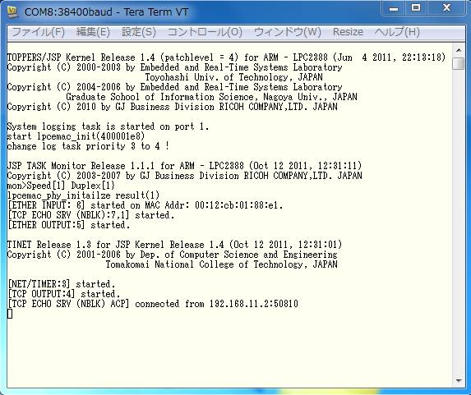
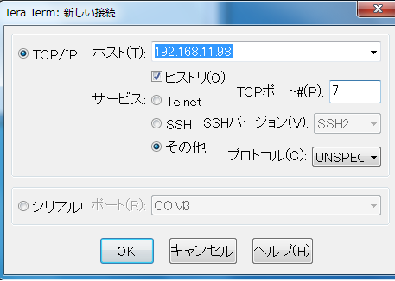
エコーサーバーの接続：TeraTerm
TeraTermを起動し、新しい接続からTCP/IP:サービス・その他：TCPポート＃・７を選択する
接続後、TerTermの192.168.11.98:7-Tera Term VTから文字を入力するとエコーバック表示される
2012/10/12
TOPPERSプロジェクト認定

Slide 114
エコーサーバーアプリ・ファイル構成
Makefile : メイクファイル
route_cfg.c : 静的ルーティング設定ファイル
tinet_app_config.h : コンフィギュレーション定義ファイル
tinet_echoes4.cfg : TCP/IPコンフィギュレーション
echos4.h : ユーザープログラムヘッダ
echos4.c : ユーザープログラムソース
echos4.cfg : jspコンフィギュレーションファイル
2012/10/12
TOPPERSプロジェクト認定

Slide 115
エコーサーバーのモード設定
ITRON-TCP/IP仕様では、省メモリや高速化のために４つの実装モードを設定可能です
エコーサーバではコンパイルスイッチによりモード設定が可能です。この設定はechos4.hで定義している
  USE_TCP_NON_BLOCKING
  USE_COPYSAVE_API
デフォルトの設定ではノンブロッキングモードの非コピーセーブとしている
/*
* 使用するAPIの選択
*/
#define USE_TCP_NON_BLOCKING
//#define USE_COPYSAVE_API
2012/10/12
TOPPERSプロジェクト認定

Slide 116
エコーサーバー・メイクファイル（Makefile）
JSPの標準的なMakefileとほぼ同じ
各種設定を定義してから、TINETのMakefile.configをインクルードする
# ネットワークインタフェース
NET_IF = ether
# イーサネット・ディバイスドライバの選択
NET_DEV = if_lpcmac
# ネットワーク層の選択
SUPPORT_INET4 = true
# トランスポート層の選択
SUPPORT_TCP = true
#
# TINET の Makefile.config のインクルード
#
include $(SRCDIR)/monitor/Makefile.config
include $(SRCDIR)/tinet/Makefile.config
2012/10/12
TOPPERSプロジェクト認定

Slide 117
エコーサーバー・静的ルーティング設定ファイル
静的ルーティング情報として、tinet/netinet/in_var.hで定義されているT_IN4_RTENTRY型の構造体の配列を作成
詳細はTINETのマニュアル（tinet/doc/tinet.txt）の６章を参照
デフォルトゲートウェイのみのシンプルなネットワークでは、サンプルアプリケーションのroute_cfg.cをそのまま流用可能
静的経路表の書式
T_IN4_RTENTRY routing_tbl[NUM_ROUTE_ENTRY] = {
{ 0 0, <gateway> }, /* ディフォルト */
{ <net>, <mask>, 0 }, /* 直接配送 */
{ 0xffffffff, 0xffffffff, 0 }, /* ブロードキャスト */
};
2012/10/12
TOPPERSプロジェクト認定

Slide 118
エコーサーバー・コンフィギュレーション定義ファイル
tinet_app_config.h
アプリケーションプログラムに依存するパラメータを定義する（tinet/doc/tinet_config.txtを参照）
#ifdef SUPPORT_ETHER
#ifdef DHCP_CFG
#define IPV4_ADDR_LOCAL MAKE_IPV4_ADDR(0,0,0,0)
#define IPV4_ADDR_LOCAL_MASK MAKE_IPV4_ADDR(0,0,0,0)
#else /* of #ifdef DHCP_CFG */
#define IPV4_ADDR_LOCAL MAKE_IPV4_ADDR(192.168.11.98)
#define IPV4_ADDR_LOCAL_MASK MAKE_IPV4_ADDR(255.255.255.0 )
#define IPV4_ADDR_DEFAULT_GW MAKE_IPV4_ADDR(192.168.11.1)
#endif /* of #ifdef DHCP_CFG */
/* ルーティング表の静的ルーティングエントリ数 */
#define NUM_STATIC_ROUTE_ENTRY 3
/* 向け直し(ICMP)によるルーティング数。 0を指定すると向け直しを無視 */
#define NUM_REDIRECT_ROUTE_ENTRY 0
2012/10/12
TOPPERSプロジェクト認定

Slide 119
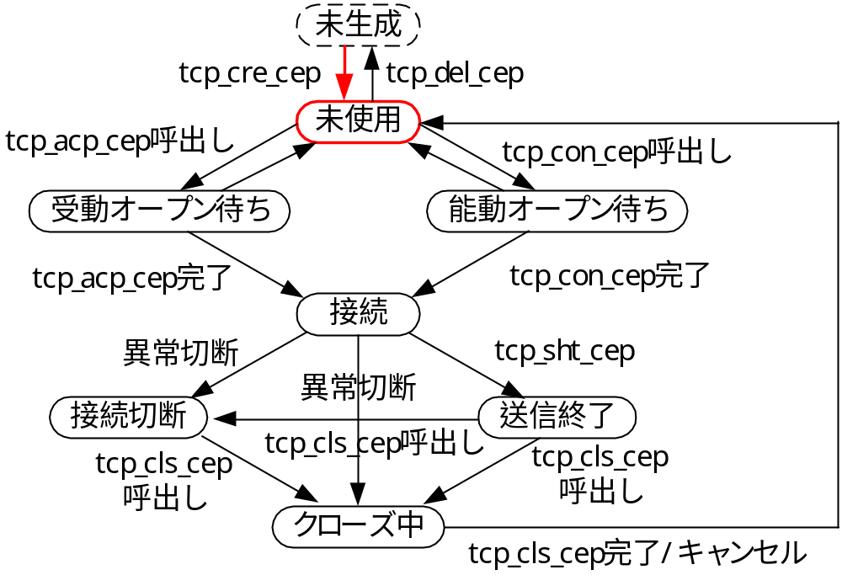
エコーサーバー・TCP通信端点の生成
2012/10/12
TOPPERSプロジェクト認定

Slide 120
エコーサーバー・TINETコンフィギュレーション
tinet_echos4.cfg
TCP受付口
  サーバーアプリケーションにのみ必要
  クライアントからの接続要求を待つ
  IPアドレスとポート番号を定義
  複数のタスクにより共用可能
TCP受付口生成静的API
エコーサーバーでは受付口を一個作成
TCP_CRE_REP(TCP受付口ID,
{受付口属性, {IPアドレス, ポート番号}})
自分の持つ全てのIPアドレスに対する接続要求を待ち受ける
TCP_CRE_REP (TCP_SRV_REPID, {
0, { IPV4_ADDRANY, REP_PORT } } )
７
2012/10/12
TOPPERSプロジェクト認定

Slide 121
エコーサーバー・TINETコンフィギュレーション
tinet_echos4.cfg
TCP通信端点の生成のための静的API
エコーサーバーではTCP通信端点を一個作成
TCP_CRE_CEP(TCP通信端点ID, {
通信端点属性,
送信バッファ, 送信バッファサイズ,
受信バッファ, 受信バッファサイズ,
コールバック関数
})
TCP_CRE_CEP (TCP_ECHO_SRV_CEPID, {
0,
tcp_echo_srv_cep_sbuf, TCP_ECHO_SRV_SWBUF_SIZE,
tcp_echo_srv_cep_rbuf, TCP_ECHO_SRV_RWBUF_SIZE,
NULL
} )
NON_BLOCKINGの場合、コールバック関数を設定
2012/10/12
TOPPERSプロジェクト認定

Slide 122
エコーサーバー・TINETコンフィギュレーション
送受信バッファ（TCPウィンドバッファ）
  アプリケーション側で確保
echos4.h
TCP_MSS:IPv4のTCP最大セグメントサイズ
tinet/netinet/tcp.hで定義
echos4.c
#define TCP_SRV_CEP_SBUF_SIZE (TCP_MSS)
#define TCP_SRV_CEP_RBUF_SIZE (TCP_MSS)
UB tcp_echo_srv_swbuf[TCP_SRV_CEP_SBUF_SIZE];
UB tcp_echo_srv_rwbuf[TCP_SRV_CEP_RBUF_SIZE];
2012/10/12
TOPPERSプロジェクト認定

Slide 123
エコーサーバー・ユーザープログラム
コンフィギュレーションファイル
  TINETコンフィギュレーションファイル
  タスクを一個生成
TINET標準インクルードファイル
#include "../../../tinet/tinet.cfg"
CRE_TSK(TCP_ECHO_SRV_TASK, {
TA_HLNG|TA_ACT, TCP_ECHO_SRV_CEPID,
tcp_echo_srv_task,
TCP_ECHO_SRV_MAIN_PRIORITY,
TCP_ECHO_SRV_STACK_SIZE, NULL});
#include "tinet_id.h“
#include <tinet_config.h>
#include <netinet/in.h>
#include <netinet/in_itron.h>
2012/10/12
TOPPERSプロジェクト認定

Slide 124
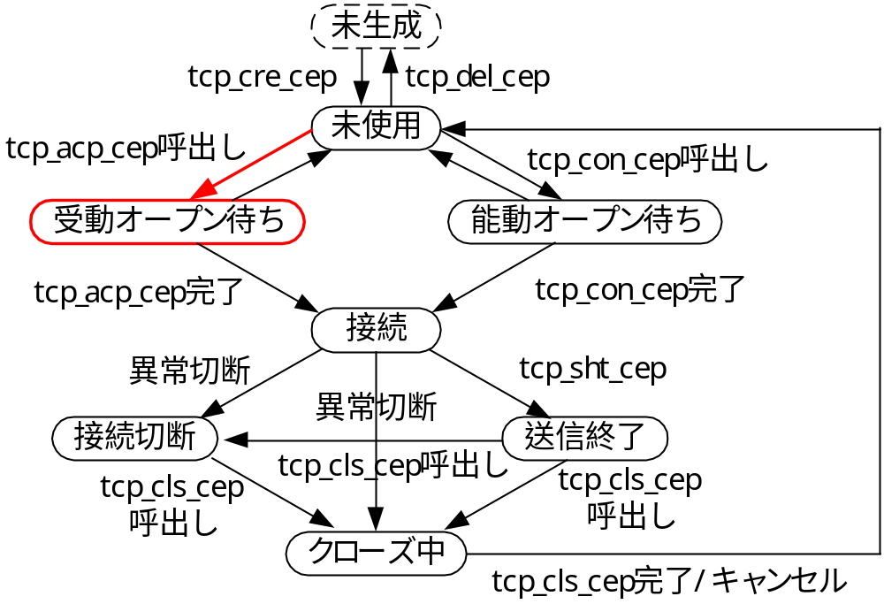
エコーサーバー・受動オープン
2012/10/12
TOPPERSプロジェクト認定

Slide 125
エコーサーバー・受動オープン
受動オープンAPI
エコーサーバー
tcp_acp_cep(
TCP通信端点ID, TCP受付口ID,
IPアドレス/ポートアドレス構造体,
タイムアウト)
T_IPV4EP dst;
tcp_acp_cep(
(INT)exinf, TCP_ECHO_SRV_REPID,
&dst,
TMO_FEVR)
NON_BLOCKINGモードの場合はTMO_NBLK
2012/10/12
TOPPERSプロジェクト認定

Slide 126
エコーサーバーの受動オープン
tcp_acp_cepで受動オープンを行う
UW total;
UH rlen, slen, soff, count;
UB *rbuf, *sbuf, head, tail;
ID tskid;
ER_UINT rblen, sblen;
ER error = E_OK;
get_tid(&tskid);
syslog(LOG_NOTICE, "[TCP ECHO SRV:%d,%d] (copy save API) started.“,
tskid, (INT)exinf);
while (TRUE) {
if (tcp_acp_cep((INT)exinf, TCP_ECHO_SRV_REPID, &dst,
TMO_FEVR) != E_OK) {
syslog(LOG_NOTICE, "[TCP ECHO SRV ACP] error: %s",
itron_strerror(error));
continue;
}
total = count = 0;
syslog(LOG_NOTICE, "[TCP ECHO SRV ACP] connected from %s:%d",
ip2str(NULL, &dst.ipaddr), dst.portno);
NON_BLOCKINGモードの場合はTMO_NBLK
2012/10/12
TOPPERSプロジェクト認定

Slide 127
エコーサーバー・データの受信
データ受信API
戻り値
  受信文字数
  ０の場合は、通信相手がコネクションを切断
  負の場合はエラー
受信文字数をerrorに、受信データをrbufに格納
tcp_rcv_buf(TCP通信端点ID,
バッファ, タイムアウト)
ER error = E_OK;
error = tcp_rcv_buf((INT)exinf, (VP *)&rbuf,
TMO_FEVR);
NON_BLOCKINGモードの場合TMO_NBLK
2012/10/12
TOPPERSプロジェクト認定

Slide 128
エコーサーバーの受信処理
受信用バッファの解放
戻り値
  E_OKで正常終了
  負の値はエラー
受信データを引き取り後、バッファを解放する
tcp_rel_buf(TCP通信端点ID,
データの長さ)
ER error = E_OK;
error = tcp_rcv_buf((INT)exinf, rblen);
2012/10/12
TOPPERSプロジェクト認定

Slide 129
エコーサーバーの受信
tcp_rcv_bufで受信バッファを取り出し、データを取り出し後、tcp_rel_bufでバッファを解放する
total = count = 0;
syslog(LOG_NOTICE, "[TCP ECHO SRV ACP] connected form %s:%d”..);
while (TRUE) {
if ((rblen = tcp_rcv_buf((INT)exinf, (VP *)&rbuf, TMO_FEVR)) <= 0) {
if (rblen != E_OK)
syslog(LOG_NOTICE, "[TCP ECHO SRV RCV] error: %s”, ….);
break;
}
rlen = (UH)rblen;
total += (UW)rblen;
head = *rbuf;
tail = *(rbuf + rlen - 1);
count ++;
....
if ((error = tcp_rel_buf((INT)exinf, rblen)) < 0) {
syslog(LOG_NOTICE, "[TCP ECHO SRV REL] error: %s", …);
break;
}
2012/10/12
TOPPERSプロジェクト認定

Slide 130
エコーサーバー・データの送信
送信バッファ取得API
戻り値
  バッファ文字数
  負の場合はエラー
バッファ送信API
戻り値
  送信結果、E_OK以外はエラー
tcp_get_buf(TCP通信端点ID,
バッファ, タイムアウト)
tcp_snd_buf(TCP通信端点ID, 送信文字数)
2012/10/12
TOPPERSプロジェクト認定

Slide 131
エコーサーバー・データの送信
sbufにバッファを取得、バッファに送信データを詰めて送信要求を行う
UH rlen, slen, soff, count;
UB *sbuf;
ER error = E_OK;
....
soff = 0;
while(rlen > 0){
if ((slen = tcp_get_buf((INT)exinf, (VP*)&sbuf, TMO_FEVR)) < 0) {
syslog(LOG_NOTICE, "[TCP ECHO SRV GET] error:%s”, .....);
goto err_fin;
}
slen = rlen < (UH)sblen ? rlen : (UH)sblen;
memcpy(sbuf, rbuf + soff, slen);
if((error = tcp_snd_buf((INT)exinf, slen) != E_OK) {
syslog(LOG_NOTICE, “[TCP ECHO SRV SND] error:%s”, …);
goto err_fin;
}
rlen -= slen;
soff += slen;
}
NON_BLOCKINGモードの場合、TMO_NBLK
2012/10/12
TOPPERSプロジェクト認定

Slide 132
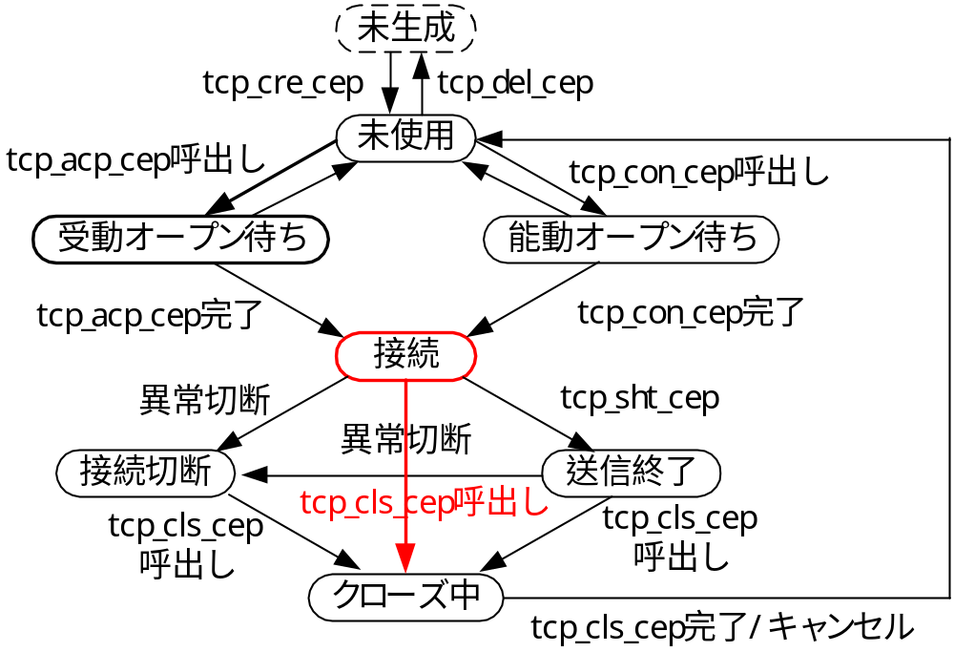
エコーサーバー・コネクションの切断
2012/10/12
TOPPERSプロジェクト認定

Slide 133
エコーサーバー：tcp_sht_cepとtcp_cls_cepの違い
tcp_cls_cep
  通信端点をクローズする。これ以降、通信端点を使用できない
tcp_sht_cep
  データ送信を終了する。これ以降、データ送信は不可能だがデータ受信は可能。相手に終了したことを通知するため
通信の終了のためのクライアント・サーバー間の協調
  サーバーはクライアントの要求が終了したか判定できないのでコネクションを切れない
  クライアントは要求が終了したことは分かるが、サーバーからのデータがすべて到着したか分からない
  クライアントがサーバーへの要求の終了を通知するためにtcp_sht_cepを使用する
2012/10/12
TOPPERSプロジェクト認定

Slide 134
エコーサーバー・コネクションの切断
データ送信の終了API
コネクションの切断
エコーサーバー
tcp_sht_cep(TCP通信端点ID)
tcp_cls_cep(TCP通信端点ID, タイムアウト)
tcp_sht_cep((INT)exinf);
tcp_cls_cep((INT)exinf, TMO_NBLK);
NON_BLOCKINGモードの場合、TMO_NBLKで終了後バッファの解放待ちを行う
2012/10/12
TOPPERSプロジェクト認定

Slide 135
エコーサーバー・コネクションの切断
切断確認後、tcp_sht_cep、tcp_cls_cepを行い切断する
ER error = E_OK;
....
err_fin:
if ((error = tcp_sht_cep((INT)exinf)) != E_OK)
syslog(LOG_NOTICE, "[TCP ECHO SRV SHT] error: %s",
itron_strerror(error));
if ((error = tcp_cls_cep((INT)exinf, TMO_FEVR)) != E_OK)
syslog(LOG_NOTICE, "[TCP ECHO SRV CLS] error: %s",
itron_strerror(error));
syslog(LOG_NOTICE, "[TCP ECHO SRV FIN] finished, total cnt:
%d, len: %d", count, total);
}
}
2012/10/12
TOPPERSプロジェクト認定
Notes:
2012/10/12

Slide 136
DHCP+ECHOサーバの実装確認
1. ECHOサーバ
2. DHCP
2012/10/12
TOPPERSプロジェクト認定
TOPPERSプロジェクト認定
Notes:
2012/10/12

Slide 137
エコーサーバーの改造
エコーサーバーを改造して、固定IPをDHCPを使用してIPアドレスを自動取得するように改造します
エコーサーバータスクの起動時、UPDポート番号“６８”のDHCP手順で、DHCPサーバーからIPアドレスを取り出す手順を追加する
処理的には、追加のソースファイルdhcp.c中のdhcp_open関数を実行して、正常終了すればIPv4のIPアドレスが取得でき、そのIPアドレスを用いてエコーサーバーのIPアドレスとして使用する
MACアドレスをボードごとに変更する必要がある
  MACアドレスはユーザープログラムで設定している
2012/10/12
TOPPERSプロジェクト認定

Slide 138
DHCPプロトコル
DHCPは以下の手順でIPアドレスを取得します
  DHCPサーバーに対してマルチキャストでDISCOVERコマンドを送信
  DHCPサーバーからOFFER応答がある
  OFFER応答のあったDHCPサーバーに対してREQUEST送信を行う
  DHCPサーバーから確認のPACK応答があればIPアドレスが確定、ダメな場合はPNAK応答がある
PACKまでが完了すれば、OFFER応答中のユーザIPアドレスが、IPアドレスとして確定する
2012/10/12
TOPPERSプロジェクト認定

Slide 139
DHCP対応・メイクファイル
メイクファイルに対して以下の変更が必要
  DHCP_CFGを有効にプロトコルスタックをDHCPモードに
  dhcp.cを取り込む
  SUPPORT_UDPを有効にする
# 共通コンパイルオプションの定義
#
COPTS := $(COPTS) –DDHCP_CFG
CDFES := $(CDEFS)
....
ifdef USE_CXX
UTASK_CXXOBJS = $(UNAME).o
UTASK_COBJS = dhcp.o
else
UTASK_COBJS = $(UAME).o dhcp.o
endif
….
SUPPORT_TCP = true
SUPPORT_UDP = true
2012/10/12
TOPPERSプロジェクト認定

Slide 140
DHCP対応・TINETコンフィギュレーション
tinet_echos4.cfgの修正
UDP通信端点の定義
UDPポート番号”68”の通信端点を追加
UDP_CRE_CEP(UDP通信端点ID, {
UDP通信端点属性,
{自分のIPアドレス, ポート番号},
コールバック関数
})
UDP_CRE_CEP(UDP_CLIENT_CEPID, {
{IPV4_ADDRANY,
68},
NULL
});
2012/10/12
TOPPERSプロジェクト認定

Slide 141
エコーサーバーアプリケーション
echos.cの修正
  dhcp.hをインクルード
  dhcp_open()を実行
#include “dhcp.h”
#include “echos.h”
…...
syslog(LOG_NOTICE, “[TCP ECHO SRV (NBLK):%d,%d]….);
/*
* 自分のMACアドレス読み込み
*/
ic = IF_ETHER_NIC_GET_SOFTC();
error = dhcp_open(ic);
if(error != E_OK){
syslog(LOG_ERROR, “DHCP ERROR: %s !”, itron_strerror(error));
slp_tsk();
}
while(TRUE) {
….
2012/10/12
TOPPERSプロジェクト認定

Slide 142
エコーサーバーのMACアドレスの変更
ボードごとにMACアドレスを修正する必要がある
MACアドレス設定部の６バイト目の設定を座席番号に変更してください
6バイト目に座席番号に設定すれば、受講者のボード毎に個別MACアドレスとなる
…...
/*
* MACアドレスの設定
*/
void
macaddr_init(VP_INT exinf)
{
static const UB macaddr[LPC_ETHER_ADDR_LEN] = {
0x00, 0x00, 0x12, 0xCB, 0x88, 0xXX};
memcpy(lpc23xx_macaddr, macaddr, LPC_ETHER_ADDR_LEN);
}
…….
2012/10/12
TOPPERSプロジェクト認定

Slide 143
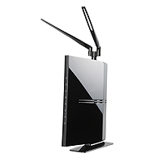
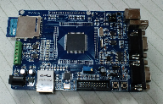

実習：送受信パケットの確認を行う
DHCPを実行します
DHCPが成功した後、log modeコマンドにてLOG INFO表示を行い、パソコンからPINGを行って、送受信パケットを確認してください
ARP⇒PINGのパケットを確認
ECHOサーバ通信パケットを確認
無線LAN
有線LAN
2012/10/12
TOPPERSプロジェクト認定

Slide 144
実習：送受信パケットを確認する１
DHCPを実行する
  DHCPをビルドして、Flash Magicにてボードに設定
  TeraTermを立ち上げ、ボードを起動する
  TeraTerm上にIPアドレスの確定と表示を確認
  TeraTermにてlog mode 1 6としてLOG_INFOを表示
パソコンからボードにpingを行いパケットを確認
  Cygwin[DOS窓]は管理者モードで起動
  ipconfigコマンドにてパソコンのLAN状態を確認
  ping xx.xx..xx.xx(ボードのIPアドレス)にて通信確認
  通信パケットを確認する
2012/10/12
TOPPERSプロジェクト認定

Slide 145
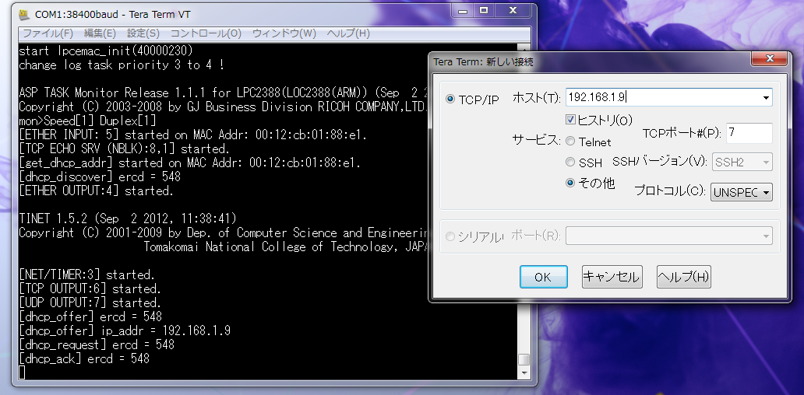
実習：送受信パケットを表示する２
TeraTerm⇒新しい接続、その他（ポート７）、ホストのボードのIPアドレスをセットします
開いたターミナルに入力、パケット表示を確認してください
2012/10/12
TOPPERSプロジェクト認定
Notes:
2012/10/12

Slide 146
プラットフォーム作成
1. APIの解説
2. プラットフォーム構造図
3. ワークベースの作成
2012/10/12
TOPPERSプロジェクト認定
TOPPERSプロジェクト認定
Notes:
2012/10/12

Slide 147
概要
ここまでの作業で作成したデバイスドライバ、ミドルウェアをまとめて解説します
プラットフォームとしての構造図を示します
APIを明確にします
ワークベースを作成しプラットフォームを実装します
2012/10/12
TOPPERSプロジェクト認定

Slide 148
タイマーAPI
日時の取得設定用にRTC用のデバイスドライバを用意し、APIとして以下の４つのPOSIX互換関数を用意する
  mktime tm構造体からtime_tへの変換
  gmtime_r timer_tからtm構造体へ構造体を指定 して変換
  gmtime timer_tからtm構造体(static)へ変換
  time 現在時刻をtime_t型で取り出す
mktimeはRTCで作成したclock.c中にある
その他の関数はtime.cに用意する
timer_tは秒数を表すサインなしの整数で、１９７０年１月１日からの経過時間で日時を表します。UNIXで使用されます。
2012/10/12
TOPPERSプロジェクト認定

Slide 149
ファイルシステムAPI
ファイルシステム関数としてC89、C99、POSIXに準拠し、よく使われる関数を用意した
  fopen,fclose,fread,fwrite,fputc,fputs,putc,fgetc,fgets,fflush
  rename,remove
  open,close,read,write,stat,fstat,lstat
  access,mkdir,rmdir,chmod,opendir,closedir,readdir,statfs
ファイルシステム関数は標準入出力に対応可能な構造とした
  telnetのリダイレクション機能で使用する
2012/10/12
TOPPERSプロジェクト認定

Slide 150
ネットワークAPI
今回作成するtelnetアプリではネットワーク用のコマンドはサポートしない
  ネットワーク用のコマンドを作成するにはBSDソケットの方が、簡易的にアプリケーション構築が可能
ターゲットボードにメモリ制約があり（非機能要件）、ネットワークはtelnetサーバーのみ対応である
メモリ効率が良く、ポーティングしやすいTINET（ITRON TCP/IP仕様）を選択した
2012/10/12
TOPPERSプロジェクト認定

Slide 151
プラットフォーム作成
1. APIの解説
2. プラットフォーム構造図
3. ワークベースの作成
2012/10/12
TOPPERSプロジェクト認定

Slide 152
プラットフォームの構造図
プラットフォームの概要を明確にするために構造図を作成します
アプリケーションからはファイルライブラリィや時刻I/FがAPIとなり、APIに従ってアプリケーションを作成します
ワークベースに新規に作成
ファイルライブラリィ
時刻I/F
TELNETアプリ
ミドルウェア
jsp-xxxにこれまで作成したプログラム
TCP/IP(TINET)
ファイルシステム(FATFS)
RTOS(TOPPERS/JSP)
デバイスドライバ
ハードウェア（LPC2388）
2012/10/12
TOPPERSプロジェクト認定

Slide 153
JSPディレクトリ上の実装関係
JSPディレクトリとプラットフォームで使用するソフトウェア部品の関係を以下に示します
TINETアプリと時刻I/F以外はjsp-xxxディレクトリにすでに構築済みとなります
ディレクトリの場所
プラットフォームのソフトウェア部品
ファイルライブラリィ
files
ファイルシステム(FATFS)
jsp-xxx
tinet
TCP/IP(TINET)
pdic
デバイスドライバ
2012/10/12
TOPPERSプロジェクト認定

Slide 154
TELNETアプリとファイルライブラリィの関係
TELNETアプリはポート番号２３のネットワークアプリケーションでTELNET用の特殊なコマンドを持つ以外はエコーサーバーのようにパソコンとのデータ交換が主な役目です
ファイルライブラリィは標準入出力関数を用いてファイルアクセスを行いますが、これらをTELNET用のデータ交換に接続すれば、標準入出力関数を用いてパソコンとの通信を行うことができます
printf文
stdout設定をTELNETの送信にすればパソコンにデータ送信を行える
fgetc文
stdin設定をTELNETの受信にすればパソコンからのデータ受信を行える
2012/10/12
TOPPERSプロジェクト認定

Slide 155
ファイルライブラリィの標準入出力設定
TOPPERS/JSPファイルライブラリィの標準入出力設定は、標準ではシリアルポート（CONSOLE_PORT）となっており、シリアルデバイスからのデータ入出力を行う
通常はタスクモニタのコマンドの入出力に使用している
これらの設定（標準入出力設定）を行っているのは、以下のファイルです
  monitor/stdio.h
  monitor/stdio/stddev.c
この設定を変更すれば、ネットワーク通信やファイルのアクセスを標準入出力に設定することができます
2012/10/12
TOPPERSプロジェクト認定

Slide 156
FILE構造体
ファイルアクセスに使用するFILE構造体はstdio.hで定義を行っている
標準入出力に用いる３つのFILE構造体のポインタもstdio.hで定義を行っている
  stdin 標準入力FILE構造体ポインタ
  stdout 標準出力FILE構造体ポインタ
  stderr 標準エラー出力FILE構造体ポインタ
FILE構造体自体はfopen関数等で生成されるものと同等であるため、この構造体をネットワーク通信用に作成すれば、TELNETのデータ交換を標準入出力関数で行うことができる
2012/10/12
TOPPERSプロジェクト認定

Slide 157
FILE構造体の内容
FILE構造体はデバイスやファイルを指定する属性と、それをアクセスする関数ポインタで構成されている
デバイスの指定やアクセス関数を変更すれば、別のデバイスに対する入出力を行うことができる
typedef struct _msFILE {
int _flags; /* flags, below; this FILE is free if 0 */
int _file; /* fileno, if Unix desciptor, else -1 */
int (*_func_in)(void*); /* pointer to a character input function */
/* pointer string input function */
int (*_func_ins)(void *, unsignded int, char *);
int (*_func_out)(void *, int); /* pointer to a charcater output function */
/* pointer to string output function */
int (*_func_outs)(void *, unsigned int, char *);
/* pointer to flush output function */
int (*_func_flush)(struct __msFILE *);
void *_dev; /* pointer to local device structure */
};
2012/10/12
TOPPERSプロジェクト認定

Slide 158
TELNET用標準入出力関数
TELNETアプリの入出関数をFILE構造体で使用する入出関数に準拠し、stdin、stdout、stderrに割り付ければ標準入出力を用いてTELNETのデータ交換を行える
TELNET通信用の特別なAPIを作成する必要はない
File関数 | Telnet関数 | 引数 | 機能
_func_in | int netlocal_getc | FILE * st | 1文字入力
_func_ins | int netlocal_gets | FILE *,st unsigned int len, char *s | 文字列入力
_func_out | int netlocal_putc | FILE *, INT ch | 1文字出力
_func_outs | int netlocal_puts | FILE *st, unsigned int len, char *s | 文字列出力
_func_flush | int netlocal_flush | FILE *st | 出力フラッシュ
2012/10/12
TOPPERSプロジェクト認定

Slide 159
プラットフォーム作成
1. APIの解説
2. プラットフォーム構造図
3. ワークベースの作成
2012/10/12
TOPPERSプロジェクト認定

Slide 160
ワークベースの作成
アプリケーションとプラットフォームを作成するワークベースを作成する
  ワークベースはRTOSと並列化するためjsp-xxxと同列のディレクトリ上に作成する
ワークベース上に不足の以下のプラットフォーム部品を作成する
  TELNETアプリ
  時刻I/F
TELNETアプリはDHCP対応のECHOサーバーを用いて作成する（ノンブロッキングモードのみサポート）
時刻I/Fは以下のソースファイルに関数として用意する
  time.c
2012/10/12
TOPPERSプロジェクト認定
Notes:
2012/10/12

Slide 161
TELNETアプリを作成
jsp-xxx/OBJ/LPC2388/DHCP4をjsp-xxxと同列のディレクトリにplatform_netの名称でコピーします
これを改造して、TELNETサーバを作成します
ECHOサーバーの定数、変数、関数名がtcp_echo_xxとなっているため、まず、これらをtcp_telnet_xxxに修正します。また、ファイル名をehcos4からtelnetに修正します
名称の修正が終わったら、メインタスクをtelnet用のタスクと分離するためconfig.cfg/config.h/config.cを追加します
DHCPの実行やMACアドレスの初期化もメインルーチン（config.c）に移動します（他のデバイスの取り込みをメインルーチンで行うため）
2012/10/12
TOPPERSプロジェクト認定

Slide 162
PLATFORM_NETのファイル構成
DHCPを改造前と後の比較を行う
DHCPディレクトリ
platform_netディレクトリ
ソースファイル
dhcp.c
dhcp.h
Makefile
route_cfg.c
echos4.c
echos4.cfg
echos4.h
tinet_app_config.h
tinet_echos4.cfg
ソースファイル | 内容 | 対応
dhcp.c | dhcpプロトコル | 変更なし
dhcp.h | dｈｃｐインクルード | 変更なし
Makefile | メイクファイル | 修正
route_cfg.c | ルート経路図定義 | 変更なし
telnet.c | telnetサーバー | 修正
telnet.cfg | telnetRTOS静的API | 修正
telnet.h | telnetサーバ定義 | 修正
tinet_app_config.h | tinetアプリ定義 | 変更なし
tinet_config.cfg | tinet用の静的API設定 | 修正
config.c | メインタスク定義 | 新規作成
config.cfg | 全体の静的API定義 | 新規作成
config.h | メインのインクルード | 新規作成
2012/10/12
TOPPERSプロジェクト認定

Slide 163
名称の変更
機能上は問題ありませんが、エコーサーバープログラムは関数や定数名がECHOまたはECHOSとなっています
これをTELNETとなるようにソースファイルを修正しました
元の名称 | 変更した名称 | 対象のファイル
_ECHOS_H_ | _TELNET_H_ | telnet.h
TCP_ECHO_SRV_TASK | TCP_TELNET_SRV_TASK | telnet.cfg
TCP_ECHO_SRV_CEPID | TCP_TELNET_SRV_CEPID | telnet.cfg,tinet_telnet.cfg
TCP_ECHO_SRV_MAIN_PRIORITY | TCP_TELNET_SRV_MAIN_PRIORITY | telnet.h,telnet.cfg
TCP_ECHO_SRV_STACK_SIZE | TCP_TELNET_SRV_STACK_SIZE | telnet.h,telnet.cfg
SEM_TCP_ECHO_SRV_NBLK_READY | SEM_TCP_TELNET_SRV_NBLK_READY | telnet.cfg,telnet.c
TCP_ECHO_SRV_SWBUF_SIZE | TCP_TELNET_SRV_SWBUF_SIZE | telnet.c,telnet.h,tinet_telnet.cfg
TCP_ECHO_SRV_RWBUF_SIZE | TCP_TELNET_SRV_RWBUF_SIZE | telnet.c,telnet.h,tinet_telnet.cfg
tcp_echo_srv_swbuf | tcp_telnet_srv_swbuf | telnet.c,telnet.h,tinet_telnet.cfg
tcp_echo_srv_rwbuf | tcp_telnet_srv_rwbuf | telnet.c,telnet.h,tinet_telnet.cfg
tcp_echo_srv_task | tcp_telnet_srv_task | telnet.cfg,telnet.h,telnet.c
callback_nblk_tcp_echo_srv | callback_nblk_tcp_telnet_srv | telnet.c,telnet.h,tinet_telnet.cfg
TCP_ECHO_SRV_REPID | TCP_TELNET_SRV_REPID | telnet.c,tinet_telnet.cfg
2012/10/12
TOPPERSプロジェクト認定

Slide 164
サーバー部の変更
サーバー部に以下の改造を加えました
  USE_COPYSAVE_APIを有効に
    こちらの方が標準入出力の対応が容易なため
  コールバック関数に送受信専用セマフォを追加
    エコーサーバーではSEM_ECHO_SRV_NBLK_READYですべてのイベント通信を行っていたが、送信用にSEM_TELNET_SRV_NSND_READYを受信用にSEM_TELNET_SRV_NRCV_READYセマフォを追加
  コネクションの状態が他のタスクから参照できるように修正
  TELNETオプションに対応
    TELNETで使用するオプションキャラクタを受信時解析して、ネグレクトするように改造した
2012/10/12
TOPPERSプロジェクト認定

Slide 165
TELNETオプション
TELNETには0xF0から0xFFのオプションキャラクタがあり、ここに機能を持つ
ラベル | 値 | 意味
TELNET_OPT_SE | 0xF0 | 二次交渉パラメータの終了
TELNET_OPT_NOP | 0XF1 | オペレーションなし。受信した場合これを無視する
TELNET_OPT_DM | 0xF2 | データ削除。リセット
TELNET_OPT_BRK | 0xF3 | ブレーク
TELNET_OPT_IP | 0xF4 | 操作の一時中断・割込み・停止
TELNET_OPT_AO | 0xF5 | 出力を抑制する
TELNET_OPT_AYT | 0xF6 | 相手が動作してるかどうかを確認する
TELNET_OPT_EC | 0xF7 | 最後の文字を消去する
TELNET_OPT_EL | 0xF8 | 最後の行をすべて削除する
TELNET_OPT_GA | 0xF9 | 送信するように受信側に促す
TELNET_OPT_SB | 0xFA | 二次交渉の開始
TELNET_OPT_WILL | 0xFB | オプション希望
TELNET_OPT_WONT | 0xFC | オプション拒絶
TELNET_OPT_DO | 0xFD | オプション実行要求
TELNET_OPT_DONT | 0xFE | オプション使用中止
TELNET_OPT_IAC | 0xFF | telnetエスケープシーケンス
2012/10/12
TOPPERSプロジェクト認定

Slide 166
メインタスクを新たに作成
エコーサーバーではtcp_echo_srv_taskにて、総ての設定を行っていたが、メインのタスク（main_task）を用意してそちらで全体の設定を行い、tcp_echo_srv_taskはTELNET通信専用になるように改造した
この改造用に以下をメインソースとして追加した
  config.cfg 全体のコンフィギュレーション
  telnet.cfgをインクルードする
  config.h メインのインクルードファイル
  config.c main_taskを含むメインのソース
2012/10/12
TOPPERSプロジェクト認定

Slide 167
PLATFORM_NETからPLATFORMへの改造
PLATFORM_NETはTELNETが動作するアプリケーションとして作成しました
これをプラットフォームとするために以下の改造が必要です
  TELNETアプリの標準入出力対応
  ファイルや時刻のミドルウェアやデバイスドライバの取り込み
これを行うために、PLATFORM_NETをさらに改造し、PLATFORMをワークベースに作成します
platform_netと同列にワークベースとしてplatformディレクトリを作成します
2012/10/12
TOPPERSプロジェクト認定

Slide 168
PLATFORMへ改造
PLATFORM_NETをベースに他のデバイスを追加
platform_netディレクトリ
platformディレクトリ
ソースファイル
dhcp.c
dhcp.h
Makefile
route_cfg.c
telnet.c
telnet.cfg
telnet.h
tinet_app_config.h
tinet_config.cfg
config.c
config.cfg
config.h
ソースファイル | 内容 | 対応
dhcp.c | dhcpプロトコル | 変更なし
dhcp.h | dｈｃｐインクルード | 変更なし
Makefile | メイクファイル | 修正
route_cfg.c | ルート経路図定義 | 変更なし
telnet.c | telnetサーバー | 修正
telnet.cfg | telnetRTOS静的API | 修正
telnet.h | telnetサーバ定義 | 削除
tinet_app_config.h | tinetアプリ定義 | 変更なし
tinet_config.cfg | tinet用の静的API設定 | 変更なし
config.c | メインタスク定義 | 修正
config.cfg | 全体の静的API定義 | 修正
config.h | メインのインクルード | 修正
clock.c | 時刻表示pipeコマンド | 追加
time.c | 時刻関数 | 追加
2012/10/12
TOPPERSプロジェクト認定

Slide 169
TELNET入出力関数
TELNETサーバーを標準入出力に対応するように修正します
TELNET標準入出力関数を作成し、この関数の設定がtcp_telnet_srv_taskと通信するように設定します
TELNETサーバーにコネクションした場合、標準入出力関数がTELNET標準入出力関数に入れ替えられ、ディスコネクトした場合、元の標準入出力関数に戻されるように修正します
この修正は以下のソースファイルを修正しました
  telnet.cfg
  telnet.h 削除し、config.hに含めた
  telnet.c
2012/10/12
TOPPERSプロジェクト認定

Slide 170
デバイスの追加
ETHERNET以外の以下のデバイスを追加
  RTC
  MCI/DMA
  SDカードファイルシステム
この拡張を以下のファイルに対して行いました
  Makefile
  config.cfg
  config.h
  config.c
不足のシステム関数を追加しました
  time.c gmtime_r関数、time関数を追加
  clock.c 時刻の設定参照(RTCの章を参照)
2012/10/12
TOPPERSプロジェクト認定

Slide 171
アプリケーションリンク部の設定
コールバック関数applicationを用意し、設定されている場合、コネクト後、この関数を呼び出すように設定する
int (*application)(INT mode);
・・・・
void main_task(VP exinf)
{
INT ch;
・・・・
tcp_telnet_srv_init(callback_telnet);
while(ch != EOF){
if(tcp_telnet_connect()){ /* connect */
if(application != NULL)
ch = application(0);
else{
putchar(ch = getchar());
if(ch == CHAR_CR)
putchar(CHAR_LF);
}
}
else /* disconnect */
dly_tsk(100);
}
}
applicationが設定されていない場合、受信データをエコーするように設定
2012/10/12
TOPPERSプロジェクト認定

Slide 172
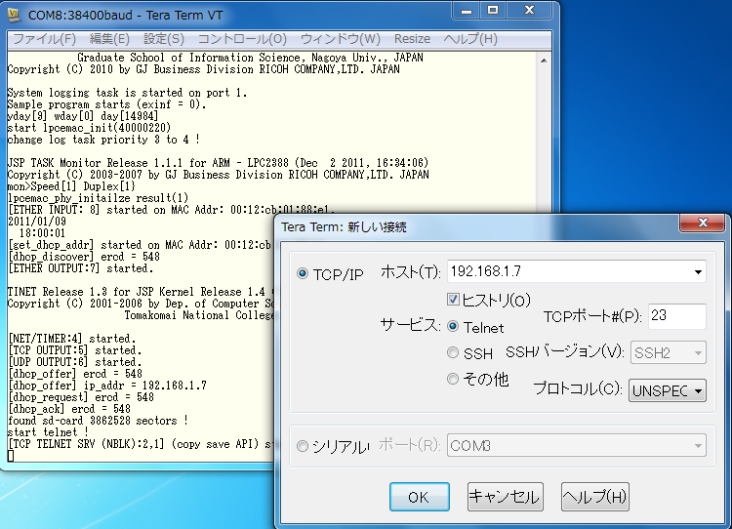
PLATFORMの確認実習
PLATFORMをビルドして、TELNETで接続してECHOサーバーのように動作することを確認しましょう
2012/10/12
TOPPERSプロジェクト認定

Slide 173
仮想端末アプリの構築
1. システム構想図
2. TELNET標準入出力
3. TELNETシェル
4. コマンドアプリ
2012/10/12
TOPPERSプロジェクト認定
TOPPERSプロジェクト認定
Notes:
2012/10/12

Slide 174
仮想アプリ端末アプリの機能
想定のアプリ：仮想端末を用いUNIXライクなコマンドを使ってSDカードの管理を行う
ファイル管理用に必要なコマンドを列記する
コマンド | コマンドの処理内容
date | 日時の設定、表示を行う
cd | カレントディレクトリを変更する
ls | ディレクトリ上のファイルリストを表示する
cat | ファイルをテキスト表示する
echo | 以下の入力データをエコー表示する
mkdir | ディレクトリを作成する
rmdir | ディレクトリを削除する
rm | ファイルを削除する
2012/10/12
TOPPERSプロジェクト認定

Slide 175
システムブロック図
作成する組込みシステムのブロック図を作成する
プラットフォーム上にアプリケーションを作成する
アプリケーション
ls.cdなどのコマンドを実行するプログラム、ワンリンクモデルなので個々のコマンドを常駐する
コマンド（command）部
シェル（telnet shell）部
ファイルライブラリィ
TELNETアプリ
時刻I/F
TELNETアプリから取り込んだ文字列を解析して、対応のコマンドを実行する
ミドルウェア
TCP/IP(TINET)
ファイルシステム(FATFS)
プラットフォーム
RTOS(TOPPERS/JSP)
デバイスドライバ
ハードウェア（LPC2388）
2012/10/12
TOPPERSプロジェクト認定

Slide 176
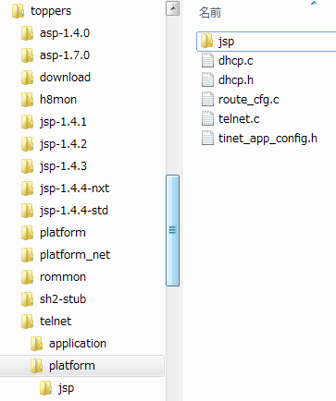
ワークスペースの構成
アプリケーションを含んだtelnetワークスペースを作成します
ワークスペースはプラットフォーム部（platform）とアプリケーション部（application）を分離できるように別のディレクトリで作成します
platformには、プラットフォーム共通ソースを直下にプログラムを配置し、RTOS依存部はサブディレクトリ（jsp）以下に配置します
2012/10/12
TOPPERSプロジェクト認定

Slide 177
アプリケーション・ディレクトリの構成
アプリケーションはAPIに従って作成し、APIに従う限りはプラットフォーム部に変更があっても、変更なく使用できるように設計します
プラットフォーム部の情報はconfig.hを参照します
ファイル | 内容
shell.h | シェル部のインクルードファイル
shell.c | シェル部のソースファイル
command.c | コマンドプログラム
clock.c | RTCの設定コマンドプログラム
time.c | 時刻関数プログラム
devtest.c | ファイル、RTCのテストプログラム
2012/10/12
TOPPERSプロジェクト認定

Slide 178
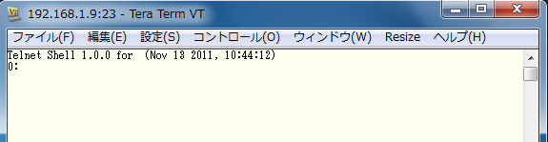
TELNET SHELL
TELNET SHELLを以下の機能を持つように作成する
  最初の起動時バナー表示とプロンプトを表示する
  標準入力から文字列を読み取り、コマンド名と引数を解析し、対応のコマンドを引数付きで実行する
  リダイレクション設定（>、>>）があった場合、標準出力をリダイレクション先のファイルに割り当てる
  リダイレクション時のコマンド実行終了でファイルをCLOSEし、標準出力をもとの設定に戻す
  コマンドの実行後、プロンプトを表示する
2012/10/12
TOPPERSプロジェクト認定

Slide 179
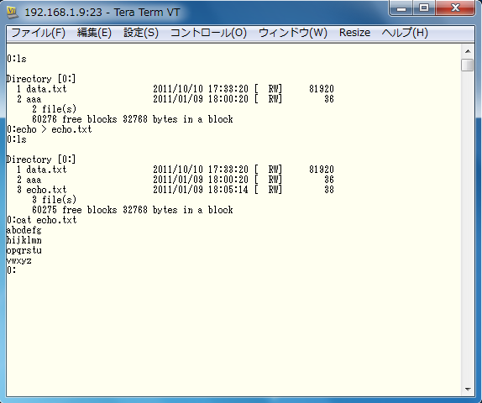
リダイレクション機能
リダイレクション機能は、表示データをファイルに書き込む機能です
echo > echo.txt(return)にて、エコー入力したデータをecho.txtに書き込みます
echoコマンドの終了はCntl-Zです
作成されたecho.txtをcatコマンドで表示させると入力した文字列が表示されます
2012/10/12
TOPPERSプロジェクト認定

Slide 180
コマンド実装部
このシステムはワンリンクモデルなので、総てのコマンドがROM上に常駐します
個々のコマンドは関数として実行します
コマンドの文字列と関数ポインタを対にしたテーブルをTELNET SHELLに渡すことによりコマンドパースします
const command_type command_table[] = {
{“date”, cmd_date},
{“cd”, cmd_cd},
{“ls”, cmd_ls},
{“cat”, cmd_cat},
{“echo”, cmd_echo},
{“mkdir”, cmd_mkdir},
{“rmdir”, cmd_rmdir},
{“rm”, cmd_rm},
{“mon”, cmd_mon},
{“help”, cmd_help},
{“cmd”, cmd},
{0, 0}
};
コマンド名
対応する関数名
テーブルの終了を表す
2012/10/12
TOPPERSプロジェクト認定

Slide 181
仮想端末アプリの構築
1. システム構想図
2. TELNET標準入出力
3. TELNETシェル
4. コマンドアプリ
2012/10/12
TOPPERSプロジェクト認定
TOPPERSプロジェクト認定
Notes:
2012/10/12

Slide 182
標準入出力
標準入出力では、_iob[]の３つのFILE構造体のインスタンスが、標準入力、標準出力、エラー出力のデバイスとなります
通常は_iob[]には、タスクモニタ出力用にシリアルデバイス関数が割り当てられています
TELNETアプリで通信するデータを入出力する関数を_iob[]に入れ替えれば、標準入出力を用いてTELNETのコマンド通信が可能となります
標準出力をファイル関数に入れ替えればファイル書き込みが可能となります⇒リダイレクション機能
extern FILE _iob[];
#define stdin (&_iob[0]) /* FILE input */
#define stdout (&_iob[1]) /* FILE output */
#define stderr (&_iob[2]) /* FILE error input output */
2012/10/12
TOPPERSプロジェクト認定

Slide 183
通常の標準入出力設定
通常の設定では、RTOSで使用するシリアルデバイスの入出力が設定されている
/*
* 標準入出力ストリーム初期化関数
*/
int _set_stdio(int no)
{
if(no >= 0 && no < 3){
_iob[no]._file = -1;
_iob[no]._func_in = local_getc;
_iob[no]._func_ins = local_gets;
_iob[no]._func_out = local_putc;
_iob[no]._func_outs = local_puts;
_iob[no]._func_flush = local_flush;
_iob[no]._dev = 0;
return no;
}
else
return -1;
}
_iob[]に入出力関数を設定する関数(_set_stdio)
/*
* モニタの文字列出力文
*/
static int
local_puts(FILE *st, unsigned int len, char *s)
{
return serial_wri_dat(*stdport, s, len);
}
文字列出力はシリアルデバイス出力関数
文字列出力はシリアルデバイス出力関数
2012/10/12
TOPPERSプロジェクト認定

Slide 184
TELNETアプリのデータ管理
TELNETアプリでは、送信キューバッファ（sbuffer）、受信キューバッファ（rbuffer）をキュー構造体により管理し、受信データはrbufferに転送し、sbufferにデータがある場合送信する構造となっている
入力関数はrbufferからデータを読み取り、出力関数sbufferにデータを書き込むように設計し、これを_iob[]に登録すれば、TELNET通信を標準入出力に割り当てられる
typedef struct netqueue {
UH head; /* netqueue head */
UH tail; /* netqueue tail */
UH cnt;
UH size; /* バッファサイズ */
UB *pbuffer; /* バッファエリア */
} NETQUEUE;
typedef struct netdev {
NETQUEUE *sndq;
NETQUEUE *rcvq;
} NETDEV;
2012/10/12
TOPPERSプロジェクト認定

Slide 185
TELNET入出力関数の設定
static NETQUEUE sndqueue;
static NETQUEUE rcvqueue;
static NETDEV telnetdev;
void
tcp_telnet_srv_init(void (*func)(INT mode))
{
NETQUEUE *sndq = &sndqueue;
NETQUEUE *rcvq = &rcvqueue;
callback_telnet = func;
・・・
telnetdev.sndq = sndq;
telnetdev.rcvq = rcvq;
act_tsk(TCP_TELNET_SRV_TASK);
}
/*
* 標準入出力設定
*/
INT
tcp_telnet_srv_set_file(void *pt)
{
FILE *st = pt;
st->_file = -1;
st->_func_in = netlocal_getc;
st->_func_ins = netlocal_gets;
st->_func_out = netlocal_putc;
st->_func_outs = netlocal_puts;
st->_func_flush = netlocal_flush;
st->_dev = (void *)&telnetdev;
return 1;
}
TELNETアプリの初期化時、tcp_telnet_srv_init関数にて送受信用のキューバッファ(sndqueue、rcvqueue)を作成しtelnetdevに登録します
TELNETのコネクションが確立した時点でtcp_telnet_srv_file関数にて_iobへのポインタを引数に設定し入出力関数とtelnetdevへのポインタを各_iobに設定します
2012/10/12
TOPPERSプロジェクト認定

Slide 186
TELNETアプリでの文字出力の例
static INT
setqueue(NETQUEUE *que, UB *buf, INT len)
{
INT slen;
syscall(wai_sem(SEM_TCP_TELNET_QUEUE_LOCK));
for(slen = 0 ; len > 0 && que->cnt < que->size ; len--, slen++){
que->pbuffer[que->tail++] = *buf++;
que->cnt++;
if(que->tail >= que->size)
que->tail = 0;
}
syscall(sig_sem(SEM_TCP_TELNET_QUEUE_LOCK));
return slen;
}
/*
* TELNETサーブの文字列出力文
*/
static int
netlocal_puts(FILE *st, unsigned int len, char *s)
{
NETQUEUE *que = ((NETDEV*)st->_dev)->sndq;
int cnt, slen;
for(cnt = 0 ; len > 0 ;){
slen = setqueue(que, s+cnt, len);
len -= slen;
cnt += slen;
if(len > 0)
dly_tsk(10);
}
return cnt;
}
文字列出力の例としてnetlocal_puts関数を示します
netlocal_puts関数は_dev⇒telnetdev⇒sndqueueを用いてsbufferに送信データを書き込みます
sbufferのデータはTELNETアプリがホストに送信を行います
2012/10/12
TOPPERSプロジェクト認定

Slide 187
仮想端末アプリの構築
1. システム構想図
2. TELNET標準入出力
3. TELNETシェル
4. コマンドアプリ
2012/10/12
TOPPERSプロジェクト認定
TOPPERSプロジェクト認定
Notes:
2012/10/12

Slide 188
ディスパッチャー
/*
* COMMAND DISPATHER
*/
INT dispatcher(INT mode)
{
INT ch = 0;
INT len, result;
if(first_call){
printf(banner,
(TSHELL_PRVER >> 12) & 0x0f,
(TSHELL_PRVER >> 4) & 0xff,
TSHELL_PRVER & 0x0f);
prompt();
first_call = FALSE;
}
ch = getchar();
if(ch == '\b' || ch == 127){
if(comlen > 0){
comlen--;
printf("\b \b");
}
}
else if(ch == CHAR_CR){
putchar(CHAR_LF);
combuf[comlen] = 0;
len = conlen;
comlen = 0;
result = tsh(combuf, len, mode);
}
else if(ch > 0 && ch != CHAR_LF){
combuf[comlen++] = ch;
putchar(ch);
}
return ch;
}
TELNETの通信が確立するとアプリケーションとしてdispatcherを呼び出します。最初の呼び出しではfirst_callがTRUEなのでバナー表示を行います
comlenはコマンドの文字数を表し、最初の呼び出しでは-1となっています
標準入力から文字を取得しcmdbufに蓄積します。comlenをインクリメントします
LFを受信した時点で文字列を引数にしてtshを呼び出します
2012/10/12
TOPPERSプロジェクト認定

Slide 189
TELNETシェルの処理：引数リストの作成
/*
* TELNET SHELL
*/
INT tsh(char *buf, INT len, mode)
{
INT argc, no;
char *argb[16];
FILE *fd;
INT cno = 0;
INT result = 0;
FILE save_file;
char rediectpath[256];
/*
* 文字列のチェック
*/
if(len == 0 || buf[0] <= ‘ ‘){
if(mode == 0) /* normal dispatch */
prompt();
return 1;
}
/*
* 引数の設定
*/
for(no = argc = 0 ; argc < 16 && no < len ; no++){
if(test_next(buf[no])){
buf[no] = 0;
cno = 0;
}
else if(no < len){
if(cno == 0){
argb[argc++] = &buf[no];
if(buf[no] == '"')
comin = TRUE;
}
cno++;
}
}
buf[no] = 0;
tshでは文字列を引数列に分解します
引数列はC言語のmain関数で渡されるargc（引数の数）とargv（各引数文字列へのポインタ：ここではargb）の形です
第一引数がコマンド名文字列へのポインタとなります
2012/10/12
TOPPERSプロジェクト認定
Notes:
2012/10/12

Slide 190
TELNETシェルの処理：リダイレクション
コマンド名以外の引数列を検索し、リダイレクションマークの有無を確認します
リダイレクションマークがある場合、ファイル名を探し、書き込みモードでOPENします
既存標準出力をセーブした後、OPENしたFILE構造体を標準出力に設定します
/*
* リダイレクションの設定
*/
for(no = 1 ; no < argc ; no++){
if(*(argb[no]) == '>'){
if(argc <= (no+1)){
fwrite(noredirect, sizeof(noredirect), 1, stderr);
goto tsh_exit;
}
mkpath(argb[no+1], rediectpath);
fd = fopen(rediectpath, "wb");
if(fd == NULL){
fwrite(errredirect, sizeof(errredirect), 1, stderr);
goto tsh_exit;
}
if(*(argb[no]+1) == '>'){
fseek(fd, 0, SEEK_END);
}
copy_file_func(stdout, &save_file);
copy_file_func(fd, stdout);
argc = no;
redirect_mode = REDIRECT_OUT;
break;
}
}
2012/10/12
TOPPERSプロジェクト認定

Slide 191
TELNETシェルの処理：コマンド実行
command_tableコマンド名と一致するコマンド関数を探し実行する
リダイレクションモードの場合、ファイルをCLOSEして、標準出力を元の設定に戻す
プロンプトを表示して終了
/*
* コマンドの実行
*/
for(cno = 0 ; command_table[cno].cmdstr != 0 ; cno++){
if(strcmp(command_table[cno].cmdstr, argb[0]) == 0){
result = command_table[cno].func(argc, argb);
break;
}
}
/*
* リダイレクション後処理
*/
if(redirect_mode == REDIRECT_OUT){
fclose(fd);
copy_file_func(&save_file, stdout);
}
tsh_exit:
redirect_mode = NO_REDIRECTION;
prompt();
return result;
}
2012/10/12
TOPPERSプロジェクト認定
Notes:
2012/10/12

Slide 192
仮想端末アプリの構築
1. telnetプロトコル
2. TELNET標準入出力
3. TELNETシェル
4. コマンドアプリ
2012/10/12
TOPPERSプロジェクト認定
TOPPERSプロジェクト認定
Notes:
2012/10/12

Slide 193
コマンドのディスパッチ
TELNETシェルはcommand_typeのcommand_tableから第一引数の文字列にあった関数呼び出します
catコマンドはcmd_cat関数を呼び出します
typedef struct _command_table{
char *cmdstr;
int (func)(int argc, char **argv);
} command_type;
const command_type command_table[] = {
{“date”, cmd_date},
{“cd”, cmd_cd},
{“ls”, cmd_ls);
{“cat”, cmd_cat},
…..
{“cmd”, cmd},
{0, 0}
};
2012/10/12
TOPPERSプロジェクト認定

Slide 194
CATコマンド
/*
* ファイルの表示
*/
static int cmd_cat(int argc, char **argv)
{
FILE *fid;
int c, i = 0;
char buf[68];
if(argc < 2){
fwrite(noargment, sizeof(noargment), 1, stderr);
return -1;
}
mkpath(argv[1], fname);
fid = fopen(fname, "rb");
if(fid == NULL){
fwrite(nofile, sizeof(nofile), 1, stderr);
return -1;
}
while((c = fgetc(fid)) >= 0){
buf[i] = c;
i++;
if(c == CHAR_LF || i >= 64){
buf[i] = 0;
printf("%s", &buf[0]);
i = 0;
}
}
if(i > 0){
buf[i+1] = 0;
printf("%s", &buf[0]);
}
fclose(fid);
return 0;
}
CATコマンドを例にコマンドの実行を解説します
第二引数がない場合はエラーとする
第二引数をファイル名として読み取りモードでOPENします
ファイルを読み取り、LFコードがあるところまでをprintf文で表示する
最後まで読み取りと表示を繰り返しファイルをCLOSEして終了
エラーは標準エラーに出力する
2012/10/12
TOPPERSプロジェクト認定

Slide 195
仮想端末アプリの拡張
1. dumpコマンドを拡張
2. Shell コマンドを作る
2012/10/12
TOPPERSプロジェクト認定
TOPPERSプロジェクト認定
Notes:
2012/10/12

Slide 196
実習：dumpコマンドを拡張
リダイレクションは’>’、または、’>>’設定にて出力データをファイルにリダイレクションする機能です
echoコマンドでaaa.txtファイルを作成し、catコマンドでaaa.txtを表示させます
aaa.txtをHEX(16進数)でdumpするコマンドを拡張しましょう
0:echo > aaa.txt
abcdef
ghijkl
mnopqrst
Ctrl-Z
0:cat aaa.txt
abcdef
ghijkl
mnopqrst
0:
この文字は実際は表示されない
2012/10/12
TOPPERSプロジェクト認定

Slide 197
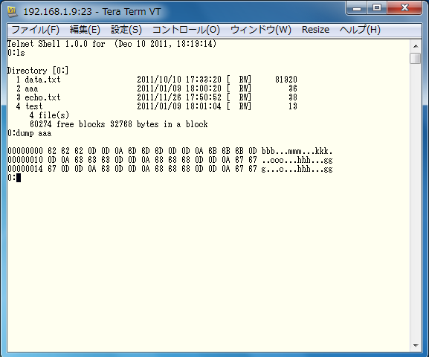
実習：dumpコマンドの拡張
dump ファイル名にて、ファイルの内容を１６進数でダンプします
command.cを拡張します
2012/10/12
TOPPERSプロジェクト認定
Notes:
2012/10/12

Slide 198
実習：dumpコマンドの追加
command.c中のcommand_tableにdumpコマンド関数（cmd_dump）を拡張します
static cmd_cd(int argc, char **argv);
static cmd_cat(int argc, char **argv);
static cmd_dump(int argc, char **argv);
…..
const command_type command_table[] = {
{“date”, cmd_date},
{“cd”, cmd_cd},
{“ls”, cmd_ls);
{“cat”, cmd_cat},
{“dump”, cmd_dump},
…..
{0, 0}
};
2012/10/12
TOPPERSプロジェクト認定

Slide 199
実習：dumpコマンドの追加
cmd_cat関数を利用して表示の部分を１６進数表示するように修正します
一行１６バイトの表示を行うとして６８バイトの文字列に１６進数を埋めていきます
１６進数の変換はmake_hex関数を使用します
/*
* ファイルのDUMP
*/
static int cmd_dump(int argc, char **argv)
{
FILE *fid;
int c, i = 0;
char buf[68];
…..
}
while((c = fgetc(fid)) >= 0){
buf[65] = 0;
buf[i*3] = make_hex((c>>4) % 0xf);
buf[i*3+1] = make_hex(c & 0xf);
buf[i*3+2] = ‘ ‘;
if(c >= ‘ ‘ && c < 0x7f)
buf[i+49] = c;
else
buf[i+49] = ‘.’;
no++;
i ++;
if(i > =16){
printf(“\n%08x %s”, no – 16, buf);
i = 0;
}
}
if(i > 0)
printf(“\n%08x %s", no – i, buf);
fclose(fid);
return 0;
}
この部分を１６進表示するように修正
2012/10/12
TOPPERSプロジェクト認定

Slide 200
仮想端末アプリの拡張
1. dumpコマンドを拡張
2. Shell コマンドを作る
2012/10/12
TOPPERSプロジェクト認定

Slide 201
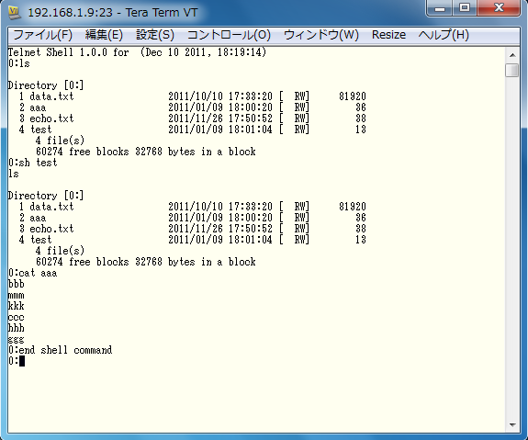
実習：Shellコマンドを作る
コマンドをファイルに登録し、ファイルの内容を実行するコマンド（Shellコマンド）を作る
testファイルには以下の文字列を設定している
ls⏎
cat aaa⏎
2012/10/12
TOPPERSプロジェクト認定

Slide 202
実習：Shellコマンドを作る
開始
Shellコマンドはファイルの内容を標準入力に設定し、dispacherを呼び出す
ファイルの読み出し終了時は、EOF（-1）を返すので、dispacterの返り値がEOFの場合、コマンドを終了する
第一引数をREADモードでfopenでオープンする
標準入力（stdin）の内容をセーブする
オープンしたファイルIDをstdinに登録
返り値がEOFになるまでdispatcher関数を呼び出す
ファイルをクローズ（fclose）
stdinを元の状態に戻す
終了
2012/10/12
TOPPERSプロジェクト認定

Slide 203
実習：Shellコマンドを作る
標準入力のファイル構造体の内容を入れ替えるにはcopy_file_func関数を使用します
以下の例はstdinの内容をsave_fileに保存します
/*
* ファイル構造体をコピーする
*/
void copy_file_func(FILE *sst, FILE *dst)
{
dst->_file = sst->_file;
dst->_func_in = sst->_func_in;
dst->_func_ins = sst->_func_ins;
dst->_func_out = sst->_func_out;
dst->_func_outs = sst->_func_outs;
dst->_func_flush = sst->_func_flush;
dst->_dev = sst->_dev;
}
static FILR save_save;
…..
copy_file_func(stdin, &save_file);
2012/10/12
TOPPERSプロジェクト認定

Slide 204
宿題：プラットフォームOSの変更
１．RTOSの変更
２．TOPPERS/ASPのセットアップ
３．ワークスペースにASPを追加
2012/10/12
TOPPERSプロジェクト認定

Slide 205
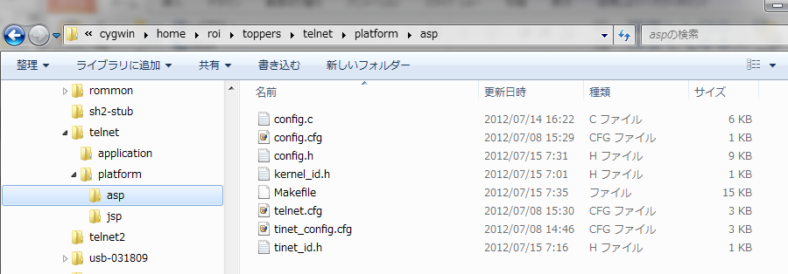
RTOSをTOPPERS/ASPに変更
APIに準拠したアプリケーションは、プラットフォーム部が改変されても、変更なく（あるいは、小変更で）、そのまま再利用が可能です
この章では、アプリケーションを再利用可能のまま、RTOSをTOPPERS/JSPからTOPPERS/ASPに入れ替え作業を行います
2012/10/12
TOPPERSプロジェクト認定

Slide 206
TOPPERS/ASPプラットフォームの構築手順
TOPPERS/ASP用のプラットフォーム構築手順
  LPC2388用のTOPPERS/ASPポーティング
    既にポーティング済みの手順を説明
  デバイスドライバーをASP用に修正
    APIを変更しないように注意
  RTOSの差異部分を実装で吸収
    ASPを使用する場合はμITRON4.0互換ヘッダー（itron.h）を使用
    実装ヘッダーの差異はプラットフォーム側の実装で吸収
  telnet/platform/aspにASP関連ソースを集約
2012/10/12
TOPPERSプロジェクト認定

Slide 207
宿題：プラットフォームOSの変更
１．RTOSの変更
２．TOPPERS/ASPのセットアップ
３．ワークスペースにASPを追加
2012/10/12
TOPPERSプロジェクト認定

Slide 208
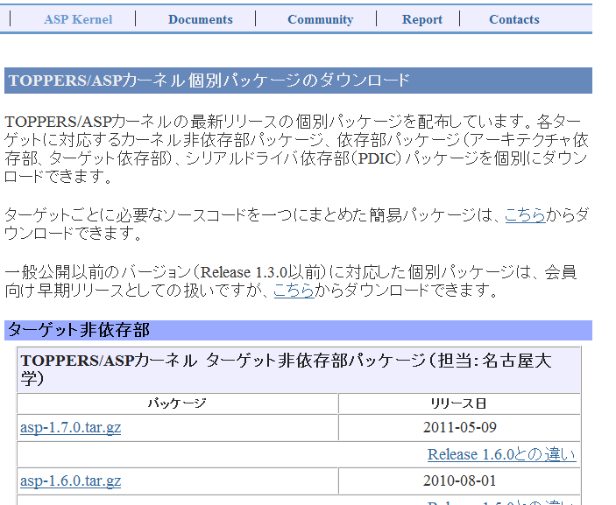
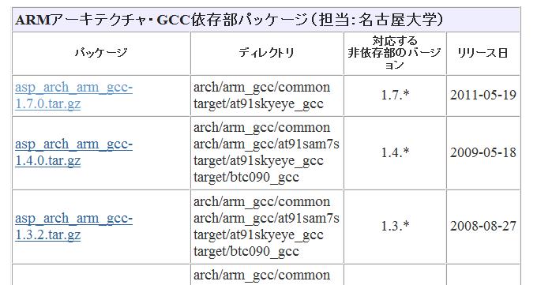
TOPPERS/ASPのダウンロード
TOPPERSプロジェクトのWebからasp-1.7.0の個別パッケージをダウンロードします
同様にARMアーキテクチャ・GCC依存部パッケージasp_arch_arm_gcc-1.7.0をダウンロードします
2012/10/12
TOPPERSプロジェクト認定

Slide 209
TOPPERS/ASPの解凍
jsp-1.4.4-stdと同列のディレクトリにダウンロードした圧縮ファイルを置きます
添付の開発環境asp-1.7.0-081912.tar.gzも同様のフォルダに置きます
asp-1.7.0.tar.gzとasp_arch_arm_gcc-1.7.0.tar.gzの解凍後、解凍されたaspディレクトリ名をasp-1.7.0に変更します
その後、asp-1.7.0-081912.tar.gzを解凍します
$ ls
asp_arch_arm_gcc-1.7.0.tar.gz asp-1.7.0.tar.gz asp-1.7.0-070812.tar.gz
$ tar zxvf asp-1.7.0.tar.gz
$ tar zxvf asp_arch_arm_gcc-1.7.0.tar.gz
$ mv asp asp-1.7.0
$ tar zxvf asp-1.7.0-081912.tar.gz
2012/10/12
TOPPERSプロジェクト認定

Slide 210
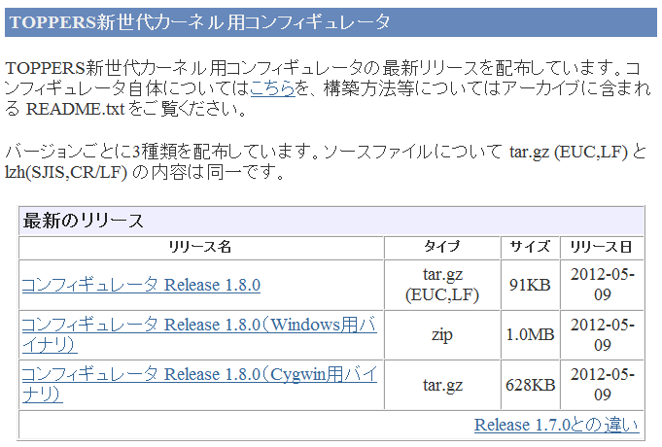
コンフィギュレータの構築
Webより、コンフィギュレータをダウンロードしasp-1.7.0フォルダの下に置きます
LINUXやCygwinでは、cfgの下のMakefileを用いてコンフィギュレータのビルドを行う
コンフィギュレータの構築はCygwinのバージョンにも関係するため、構築済みの実行形式を利用してもよい
$ tar zxvf cfg-1.8.0.tar.gz
$ cd cfg
$ ./configure
$ make
2012/10/12
TOPPERSプロジェクト認定

Slide 211
TOPPERS/ASP用のワークスペースの作成
OBJディレクトリ以下にJSPと同等のワークスペースを用意しました
ASPカーネル用のカーネルライブラリィを作成します
SAPMLE1ディレクトリに移動し、SAMPLE1を作成します
作成されたasp.hexをLPC2388に書き込めば実行できます
$ cd ../OBJ/LPC2388_GCC
$ ls
DHCP4 ECHOS4 FILE MCI MON RTC SAMPLE1
$ mkdir libkernel
$ cd libkernel
$ ../../../configure –T lpc2388_gcc -f
$ make depend
$ make libkernel.a
$ ../SAMPLE1
$ make depend
$ make
2012/10/12
TOPPERSプロジェクト認定

Slide 212
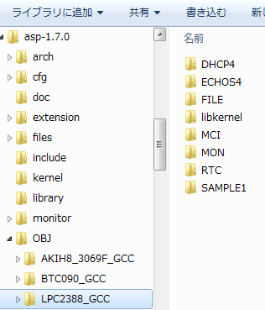
ドライバテストの実行と確認
TOPPERS/ASPでも、JSPのドライバーテストプログラムと同様にドライバテストプログラムを用意しました
１日目のRTC、ファイルシステム、２日目のDHCPの実習手順を参考にデバイスドライバーのテストを行ってください
ディレクトリ | 内容
DHCP4 | DHCPアプリ評価プログラム
ECHOS4 | エコーサーバー評価プログラム
FILE | ファイルシステム評価プログラム
libkernel | カーネルライブラリィ
MCI | MCIデバイスドライバー評価プログラム
MON | sample1+タスクモニタ
RTC | RTCデバイスドライバー評価プログラム
SAMPLE1 | JSP評価プログラム
2012/10/12
TOPPERSプロジェクト認定

Slide 213
デバイスドライバーの確認
TOPPERS/JSPではデバイスドライバをpdic/lpc23xx以下の３つのディレクトリに分散して実装しました
  dma mci rtc
TOPPERS/ASPではpdic/lpc23xxにそのまま置きました
これらのソースファイルは、まったく、同じ機能を実行しますが、RTOSの差異により、実装が異なります
Cygwinのdiffコマンドを用いて、実装の違いを確認しましょう
$ cd ../../../..
$ diff asp-1.7.0/pdic/lpc23xx jsp-1.4.4-std/pdic/lpc23xx/dma
$ diff asp-1.7.0/pdic/lpc23xx jsp-1.4.4-std/pdic/lpc23xx/mci
$ diff asp-1.7.0/pdic/lpc23xx jsp-1.4.4-std/pdic/lpc23xx/rtc
2012/10/12
TOPPERSプロジェクト認定

Slide 214
宿題：プラットフォームOSの変更
１．RTOSの変更
２．TOPPERS/ASPのセットアップ
３．ワークスペースにASPを追加
2012/10/12
TOPPERSプロジェクト認定

Slide 215
platform/aspの作成
platformの下のディレクトリにTOPPERS/ASPアプリ生成用のディレクトリaspを作成する
JSP用のAPIをasp中のファイルで吸収するように各ファイルを作成する
platform/asp | platform/jsp | 記載の内容
config.cfg | config.cfg | asp/jspでは記載が異なる
config.h | config.h | アプリはrtosの設定を、このインクルードに集中している
Makefile | Makefile | asp/jspでは記載が異なる
telnet.cfg | telnet.cfg | asp/jspでは記載が異なる
tinet_config.cfg | tinet_config.cfg | asp/jspでは記載が異なる
kernel_id.h |  | aspではkernel_cfg.hを生成するため、これをインクルード
telnet_id.h |  | aspではtelnet_cfg.hを生成するため、これをインクルード
2012/10/12
TOPPERSプロジェクト認定

Slide 216
まとめ
2012/10/12
TOPPERSプロジェクト認定
TOPPERSプロジェクト認定
Notes:
2012/10/12

Slide 217
基礎３講座２日目のまとめ
ITRON-TCP/IP仕様について勉強しました
TINETのETHERNETドライバの作成方法について学びました。他のボードにポーティングするケースの参考にしてください
ECHOサーバーの内容について学びました。ECHOサーバーをベースにTELNETサーバーを作成し、他のデバイスドライバを追加してプラットフォームを作成しました
プラットフォーム上に種々のコマンドを実行するTELNETアプリを作成し、改造を行いました
2012/10/12
TOPPERSプロジェクト認定
Notes:
2012/10/12

Slide 218
基礎３講座２日目のまとめ
RTOS上にデバイスドライバやミドルウェアを単純に足しこんでTELNETアプリを作成するケースと比べて、APIをきちんと設定しプラットフォーム上にアプリケーションを構築した方が、簡単に改造や拡張が可能なことが確認できたと思います
特に、きちんとプラットフォームを作成した場合、アプリケーションの作成にデバイスドライバの内容や不具合を気にせず、APIのみをベースにアプリケーションの構築ができたはずです
組込みプラットフォームを導入すると、複雑なメカニズム開発作業とアプリケーション開発作業を分離して行うことができます
2012/10/12
TOPPERSプロジェクト認定

Slide 219
参考文献
LPC23XX User manual(UM10211)
LPC2388 Data Book
ITRON TCP/IP API仕様（Ver. 1.00.01）
  （社）トロン協会 ITRON専門委員会
TOPPERS/JSP用 TCP/IPプロトコルスタック（TINET）
  ユーザズマニュアル
  TINET-1.3におけるイーサネットの実装
2012/10/12
TOPPERSプロジェクト認定
TOPPERSプロジェクト認定
Notes:
2012/10/12

Slide 220
謝辞
DHCPクライアントを実行するプログラムdhcp.cは長野工業技術総合センターの浜 淳さんが作成したプログラムを使用しています
2012/10/12
TOPPERSプロジェクト認定
TOPPERSプロジェクト認定
Notes:
2012/10/12

Slide 221
著者リスト
ITRON-TCP/IP仕様
  高田 広章（名古屋大学）, 本田 晋也（名古屋大学）
  山本 雅基（名古屋大学）
TINETデバイスドライバの設計
DHCP+ECHOサーバーの実装確認
プラットフォームの作成
仮想端末アプリの構築
仮想端末アプリの拡張
  竹内 良輔（（株）リコー）
2012/10/12
TOPPERSプロジェクト認定
TOPPERSプロジェクト認定
Notes:
2012/10/12

